Slide 1
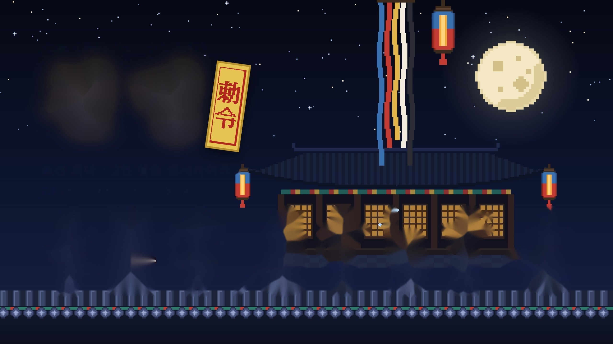

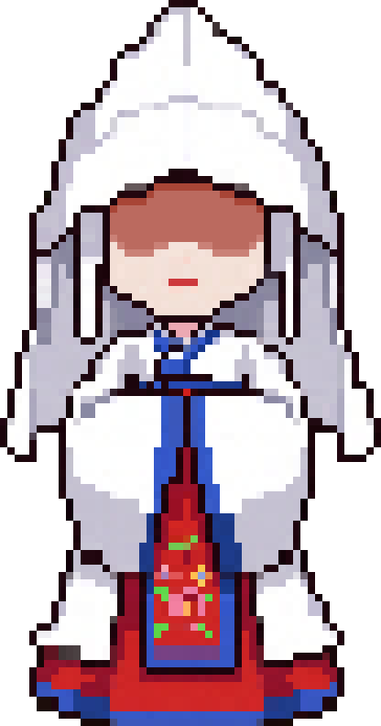
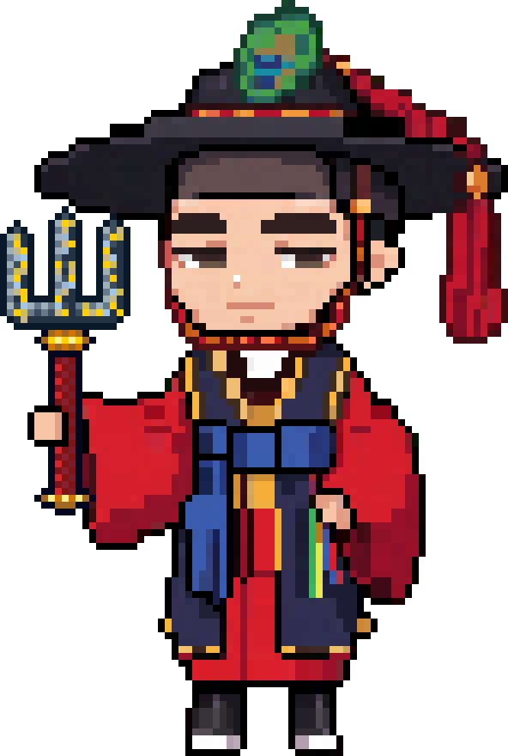

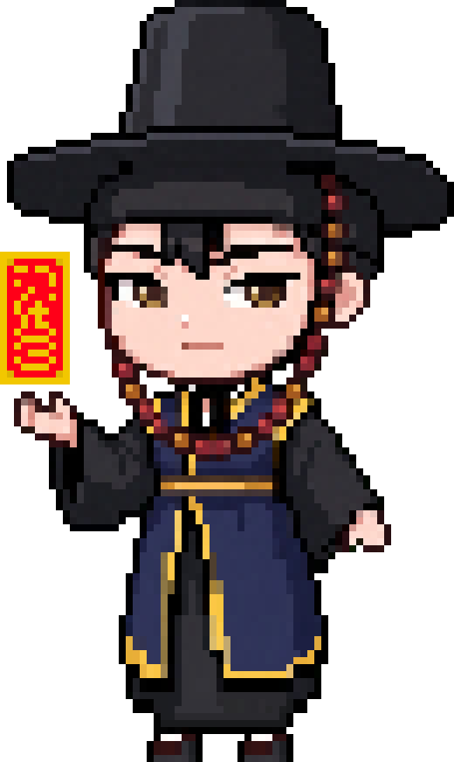



GAME PROPOSAL · 게임 소개서
천명
조선 퇴마 · 2인 협동 로그라이트
TEAM 박진감 넘치는 예섭이의 지원요청
Notes:
팀 이름과 게임 이름만 말하고 바로 넘어갑니다. 한 줄 소개는 다음 장 개요에서 다시 말하지 않도록 여기서만 읽습니다.

Slide 2
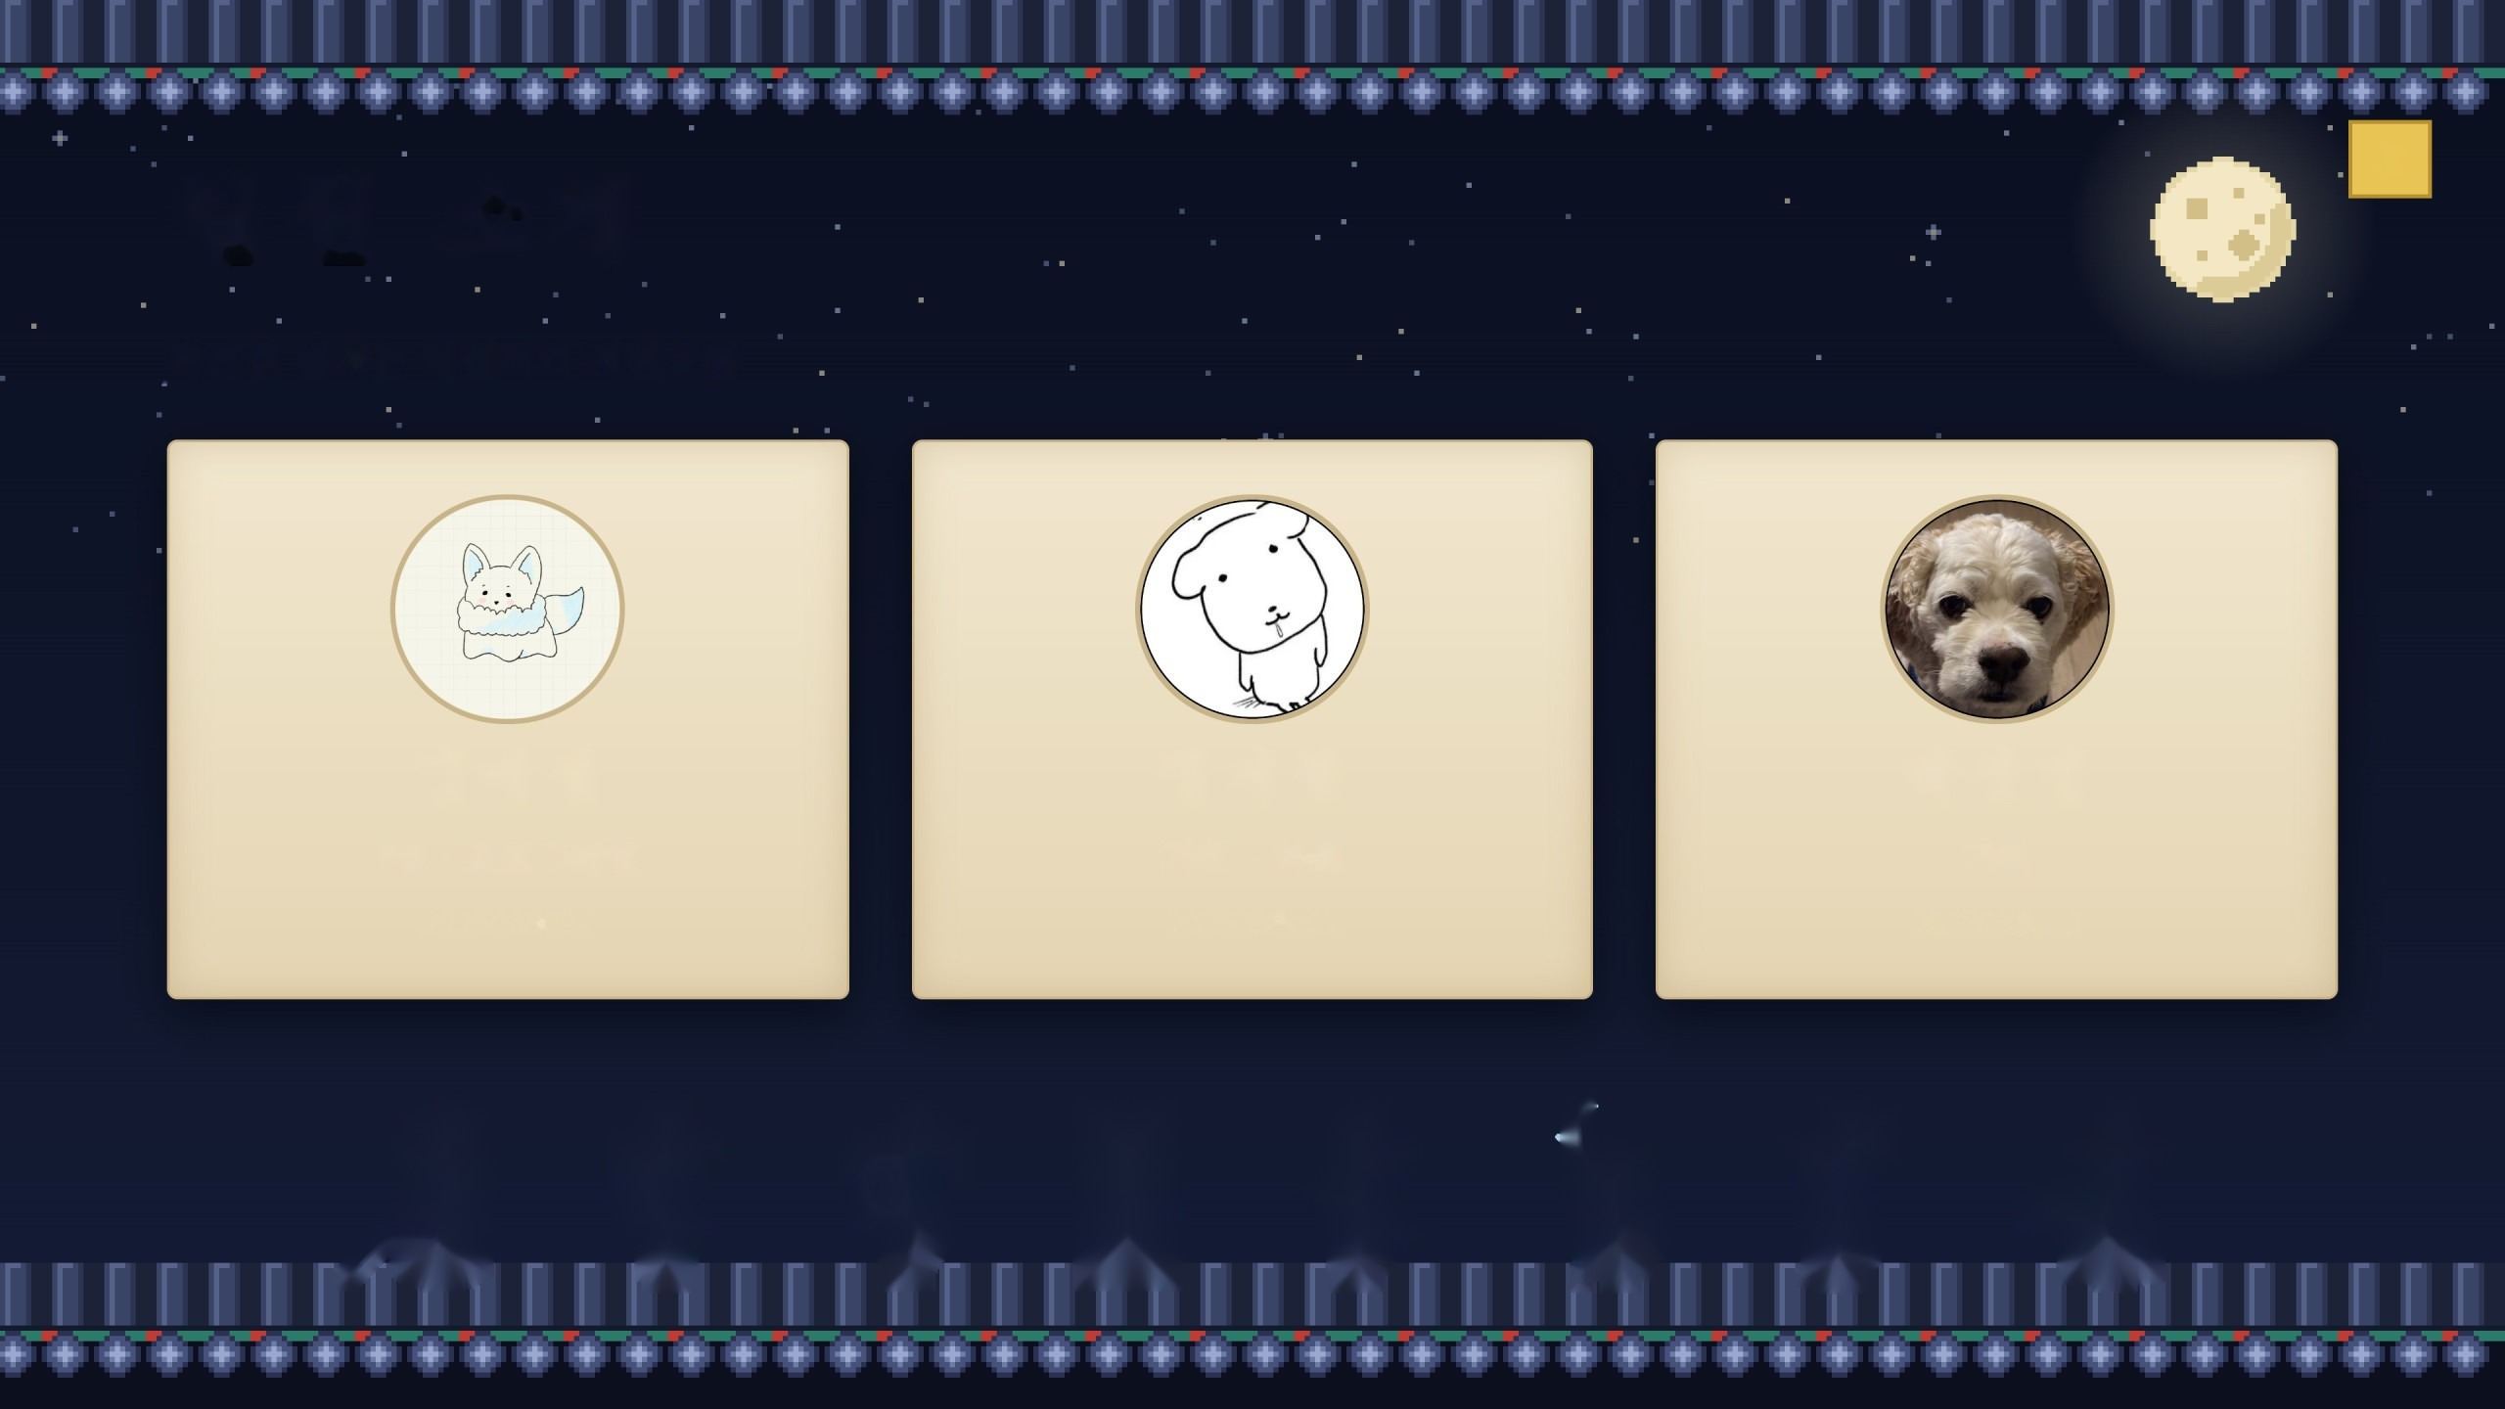
팀원 소개
2
박진감 넘치는 예섭이의 지원요청
임예섭
정지원
박진명
PD · 프로그래밍
기획 · 아트
기획
2025038034
2025038001
2025038011
Notes:
임예섭이 PD와 프로그래밍, 정지원이 기획과 아트, 박진명이 기획을 맡고 있습니다.

Slide 3
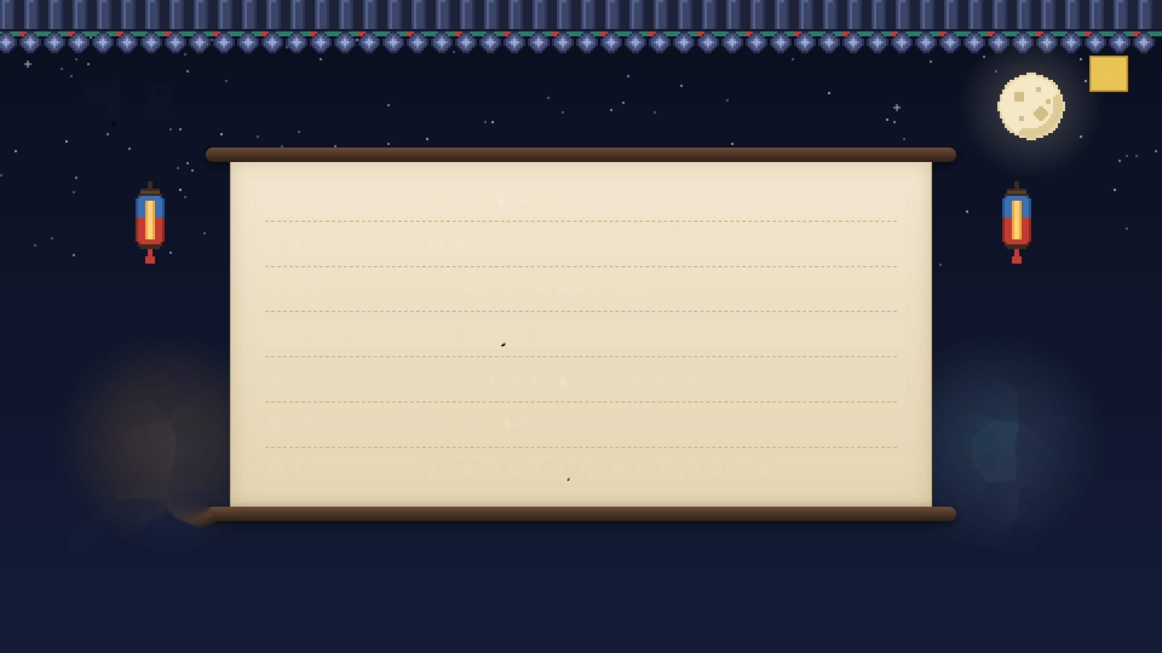
개요
3
장르
2인 협동 로그라이트
시점
2D 탑뷰
콘셉트
조선 액션 판타지 퇴마극, 무당
플랫폼 · 엔진
PC / Unity 6 (URP)
플레이 인원
2인 온라인 협동 (접속 코드로 친구와 연결)
한 판
약 15분~20분
타깃
로그라이트를 해 본, 친구와 할 게임을 찾는 20대
Notes:
표를 읽지 말고 장르와 한 판 시간만 짚습니다. 자세한 구조는 게임 플로우에서 설명합니다.

Slide 4
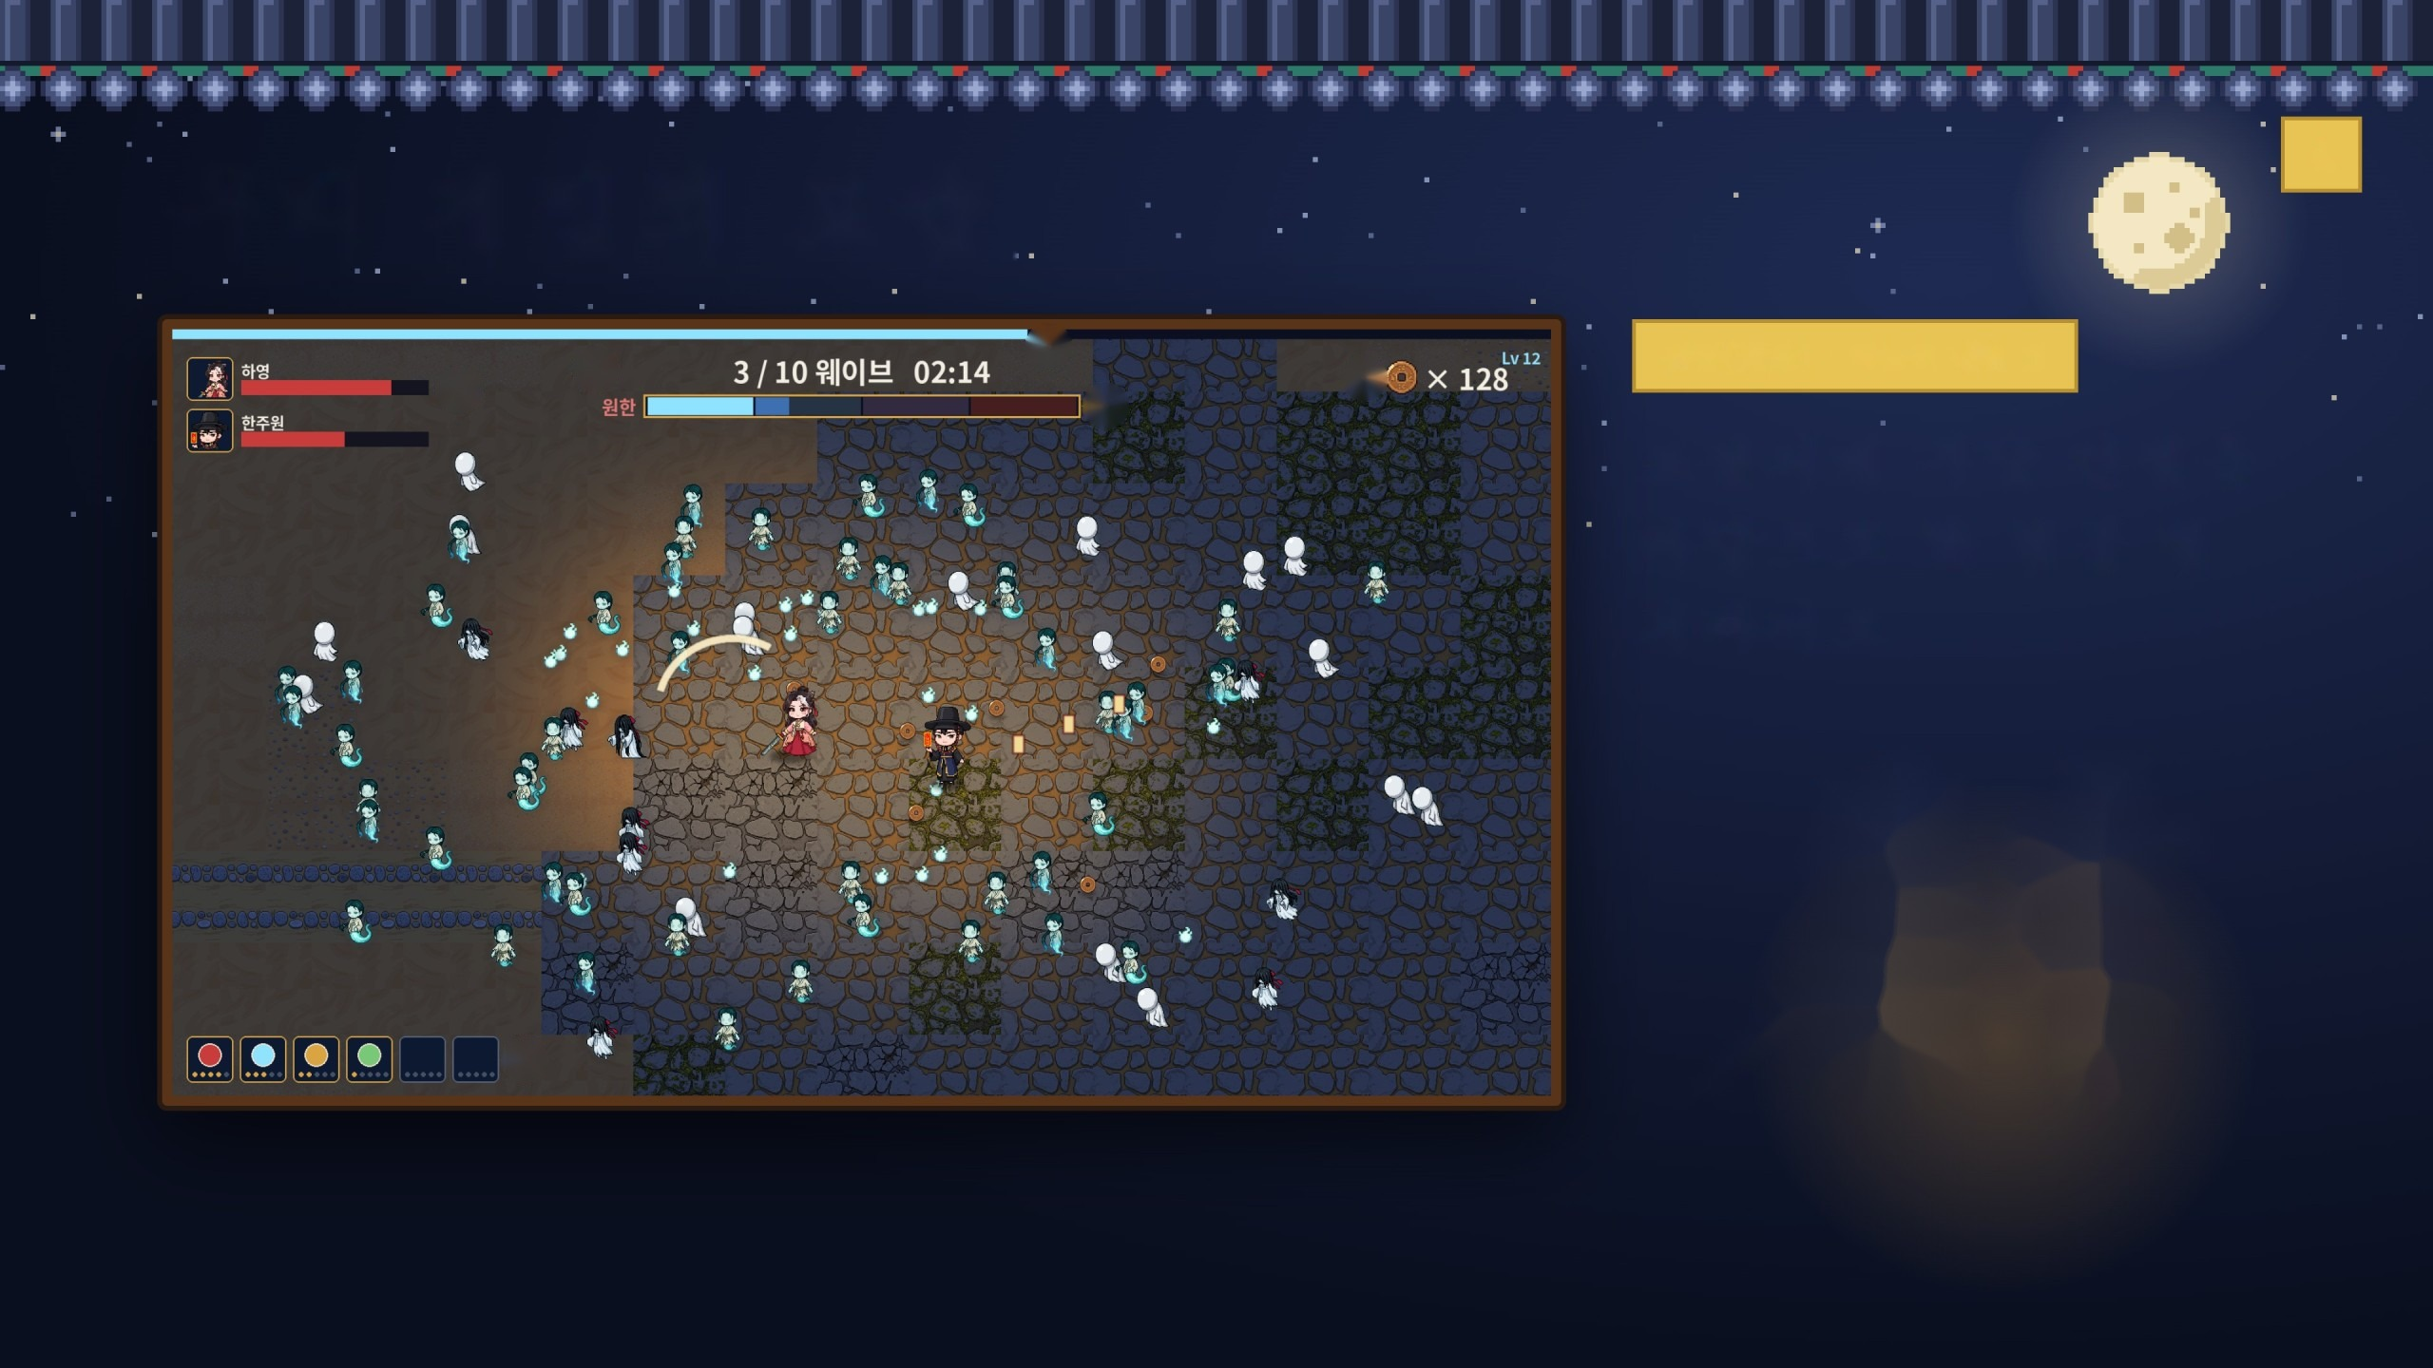
우리 게임의 모습
4
천명(天命) · 하늘이 내린 명
조선시대 무당 컨셉을
바탕으로 한 협동
로그라이트
Notes:
실제 플레이 화면 목업입니다. 왼쪽 위는 두 사람의 체력, 가운데는 웨이브와 남은 시간, 그 아래 원한 게이지입니다. 맨 위 하늘색 바는 둘이 함께 채우는 영혼, 즉 경험치이고, 오른쪽 위는 내가 주운 엽전, 왼쪽 아래는 고른 신통력 6칸입니다.

Slide 5
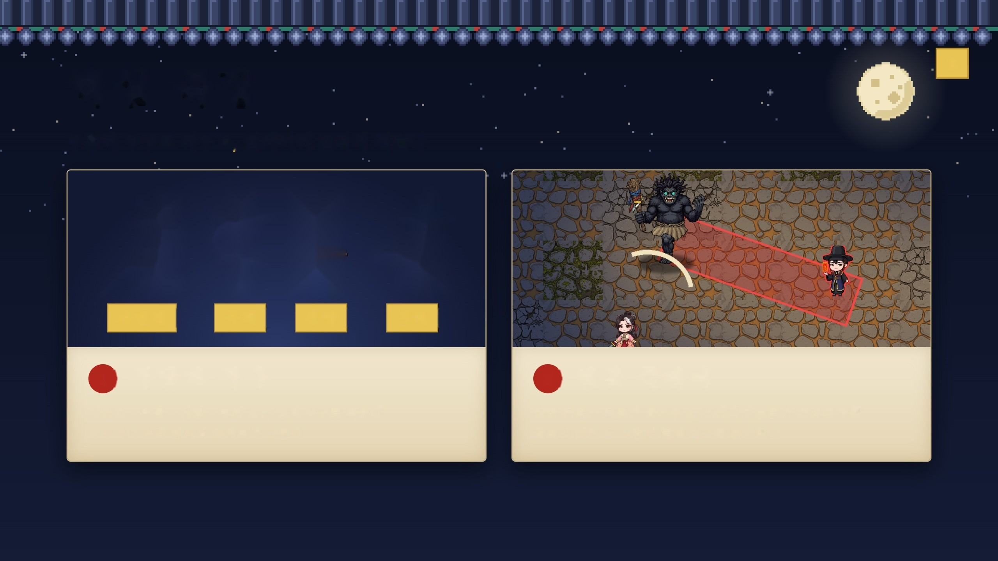
핵심 특징
5
무구로 싸우는 무당 · 둘이어야 버티는 협동
사인검
부적
신칼
부채
1
무당과 무구
2
협동 플레이
사인검 · 부적 · 신칼 · 부채, 실제 무구로 전투
쓰러지면 관전 · 동료가 버텨야 부활
무구마다 다른 공격 방식 · 이펙트
끝까지 버틴 두 사람, 함께 최종 보스 봉인
Notes:
천명의 핵심 특징은 두 가지입니다. 첫째, 무당이 사인검, 부적, 신칼, 부채 같은 실제 무구로 싸우고, 무구마다 공격 방식과 이펙트가 다릅니다. 둘째, 협동 플레이입니다. 보스에게 잡힌 동료는 다른 동료만 풀어줄 수 있고, 쓰러지면 남은 동료가 버텨야 부활합니다. 그렇게 끝까지 버틴 두 사람이 함께 보스를 봉인합니다.

Slide 6
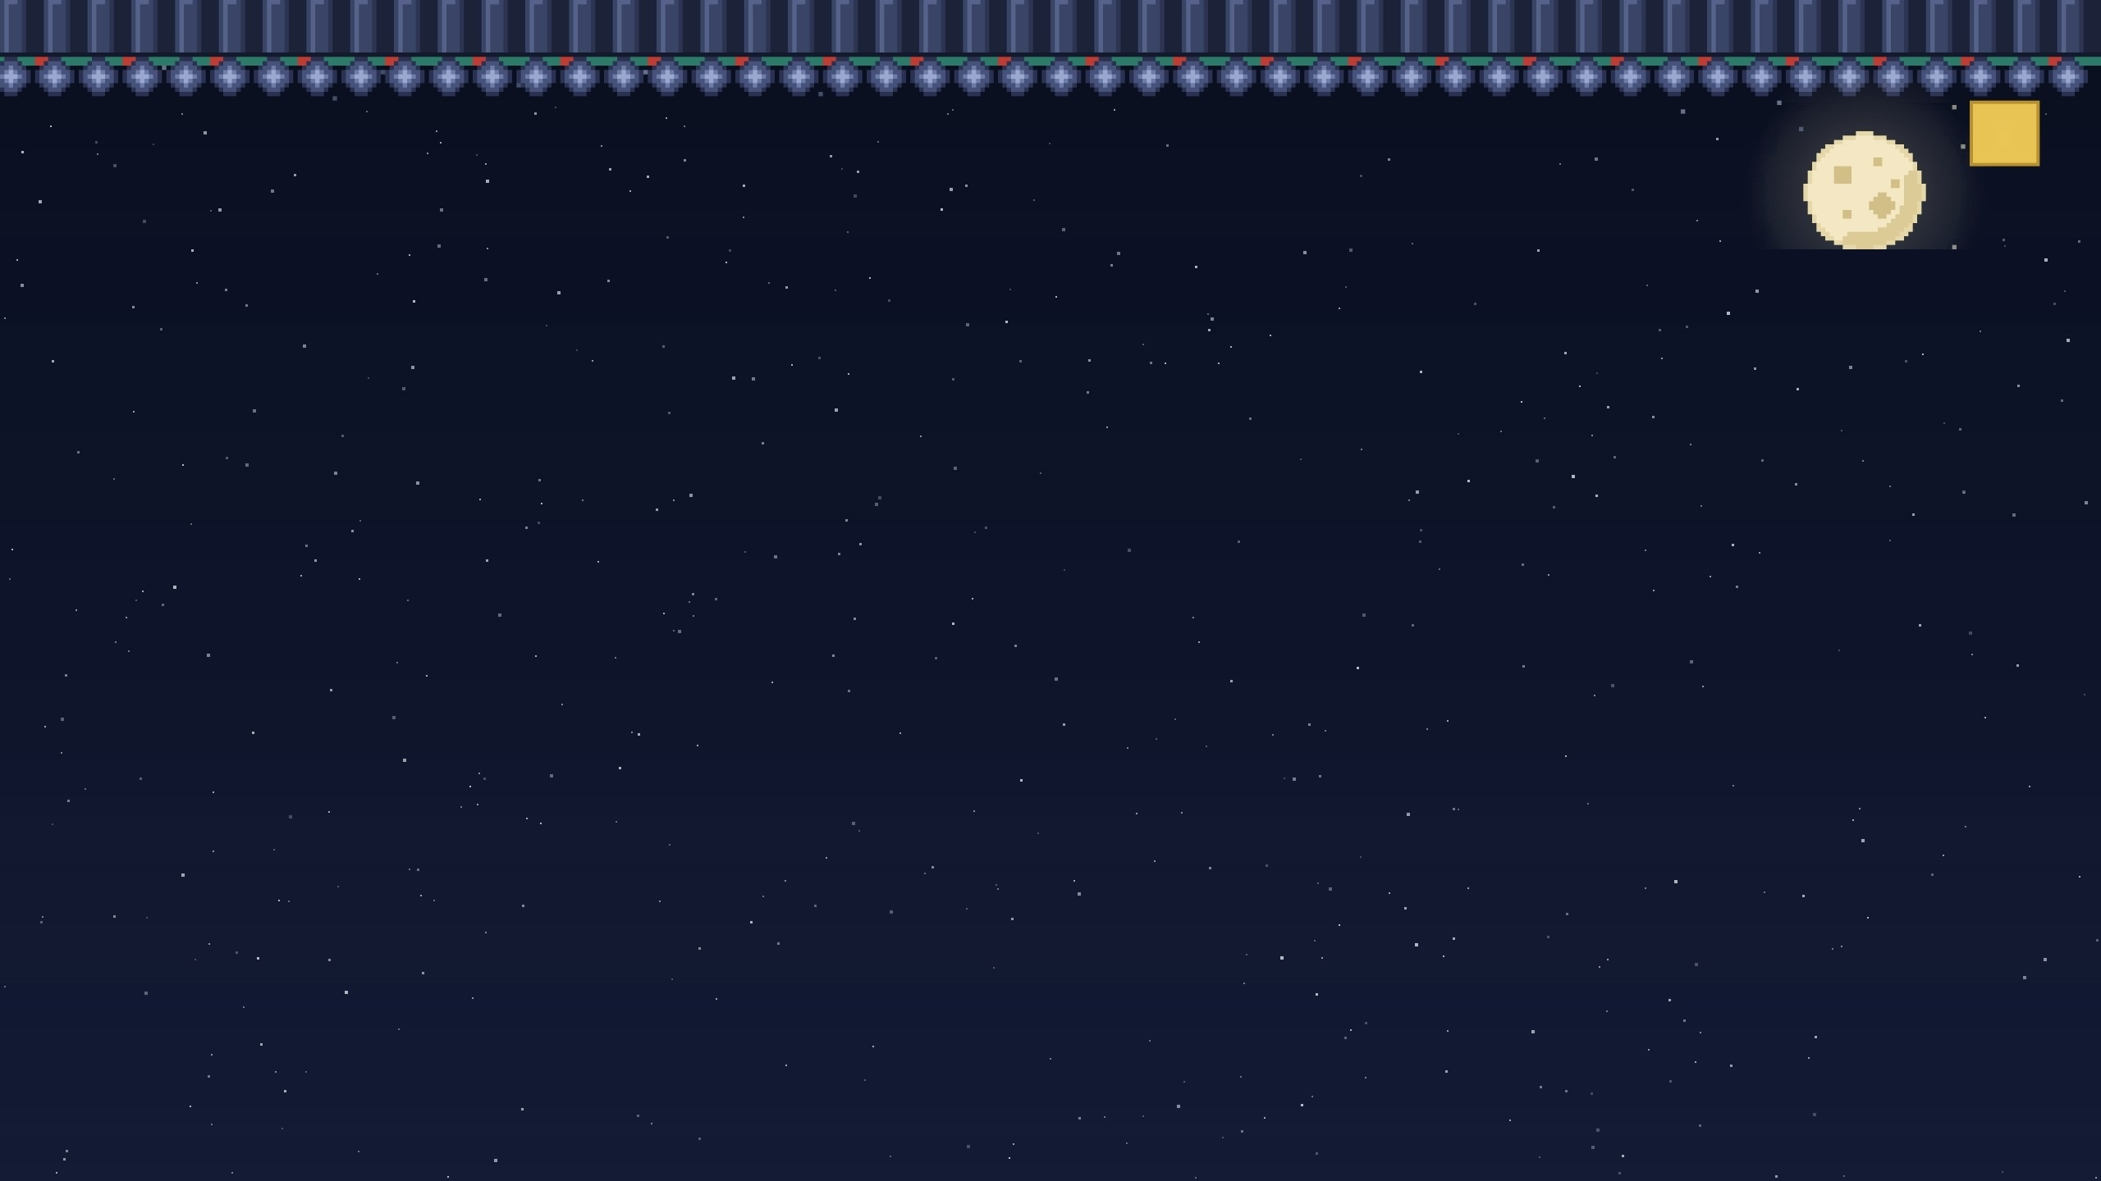
시장 분석 · 로그라이트
6
요약
시장 규모
지금까지: 판마다 다시 시작해도 성장이 남는 서바이버류는 PC와 모바일 양쪽에서 흥행했다. 뱀서는 흥행 2~3개월 만에 100만 장을 팔았고, 탕탕특공대는 인앱 매출 5억 달러를 넘겼다.
앞으로: 스팀 로그라이트 신작은 2018년 155개에서 2025년 1,816개로 약 12배 늘었고, 현재까지도 늘고 있다. 또한 스팀 협동 게임 매출은 2025년 상반기 41억 달러*로 역대 최고였으므로 시장의 성장이 예측된다.
이 장르를 택한 이유: 뱀파이어 서바이버는 1인 개발로 시작했고, 같은 계열의 메가봉크도 1인 개발로 2주 만에 100만 장을 팔았다. 작은 팀이 노려볼 수 있는 장르다. 다만, 그만큼 차별점이 중요하다 생각해 2인 협동을 중점에 두었다.
573억 달러
44억 달러
약 5억 달러
로그라이크 시장 · 2030 전망
스팀 인디게임 매출 (2025)
스팀 로그라이크 매출
2023년 231억 · 연 12.3% 성장
스팀 전체 177억 달러의 약 1/4
2026년 상반기만
가장 많이 팔린 로그라이트
게임
출시
판매량
데드 셀
2018
1,000만 장+
슬레이 더 스파이어 2
2026.3
650만 장 *
발라트로
2024.2
500만 장+
하데스 II
2025.9
200만 장+ *
뮤젠틱스
2026.2
180만 장 *
출처 * 분석 업체 추정 (Alinea Analytics, 2026.5) · Valuates Reports (2024.3) · Game World Observer (2025.12) · PCGamesN · Statista (2025.1)
Notes:
뱀서라이크 시장은 Steam에서만 2022년 17개에서 2025년 103개로 4년 만에 약 6배 커졌습니다. 레퍼런스로 삼은 뱀파이어 서바이버는 모바일 출시 한 달 만에 300만 다운로드를 넘겼고, 탕탕특공대는 누적 인앱 매출이 5억 달러를 넘었습니다. 저희는 이 커지는 장르에서 2인 협동으로 차별화합니다.

Slide 7
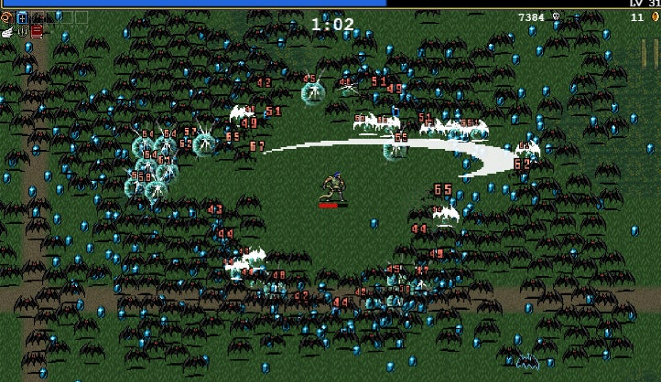
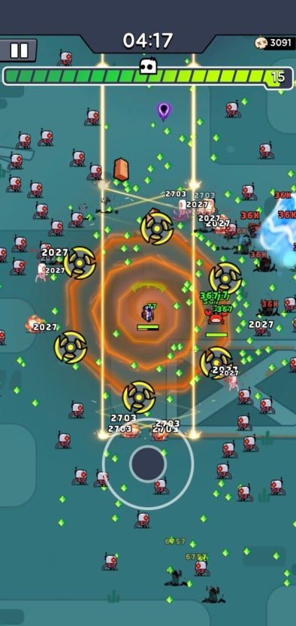
레퍼런스 게임
7
뱀파이어 서바이버
poncle · 2021.12 · PC
탕탕특공대
Habby · 2022.8 · 모바일
누적 플레이어 2,700만 명 (2026.4) · BAFTA 최우수 게임 · 게임 디자인
인앱 매출 5억 달러+ · 한국 약 1억 1,700만 달러, 미국과 공동 2위 (2024.4)
1
조작은 최소, 선택은 분명
1
짧고 굵은 판
이동만, 공격 자동 · 레벨업 선택지 3~4개 · 혼돈을 '지휘'하는 느낌
최대 15분 · 5분마다 보스 · 액티브 6 + 패시브 6
2
화려한 연출과 보상
2
인게임 밖 성장
과장된 상자 연출 · 판 사이 골드 강화 · '거의 다 됐다'에서 끝나는 판
6칸 장비 · 합성 · 배틀패스 · 한국 하이브리드 캐주얼 잔존율 1위
출처 VGC (2026.4) · Wikipedia · Android Police (2024.3) · Game Developer (2024.8) · The Conversation · Sensor Tower (2024.4) · Naavik (2022.10) · Mobilegamer.biz (2023.3)
Notes:
레퍼런스에서 가져온 것과 천명이 더한 것입니다. 뱀파이어 서바이버에서는 자동 공격, 쏟아지는 적, 레벨업 3장 중 1장 고르기를 가져왔습니다. 천명에서는 공격이 마우스 방향으로 자동 발동하고, 혼자서는 다 막을 수 없을 만큼 원귀가 몰려오며, 레벨업하면 둘이 함께 멈추고 각자 고릅니다. 탕탕특공대에서는 쉬운 조작과 판 밖 성장을 가져왔습니다. 여기에 천명은 조선 무당 퇴마라는 소재, 쓰러져도 관전하다 웨이브 끝에 부활하는 구조, 놓친 원귀가 원한이 되어 보스를 키우는 시스템을 더했습니다. 최종전에는 부활이 없어서 서로를 지키는 것이 곧 공략입니다.

Slide 8
레퍼런스에서 가져온 것
8
천명이 더한 것
웨이브 적 + 경험치
원귀 웨이브 + 둘이 공유하는 영혼
함께 하기
기존: 로컬 협동만
2인 온라인 협동 전제 (참가 코드)
레벨업 무작위 선택
파워업 카드 3장 중 1장 · 6칸 × 5단계
조작
기존: 이동만, 조준 없음
뱀파이어 서바이버
이동 + 마우스로 조준
놓친 적
기존: 그냥 사라진다
남은 원귀 = 원한 · 최종 보스 강화
레벨업
기존: 혼자 고름
영혼 공유, 둘이 동시에 · 각자 10초
짧은 판 + 5분마다 보스
약 18분 · 중간 보스 · 최종 보스
소재
기존: 캐슬바니아풍 · 현대 소재
인 게임 밖 성장
엽전으로 캐릭터 해금 · 신내림(영구성장)
조선 무당 퇴마 · 실제 무구
탕탕특공대
출처 천명 시장 분석 문서 (예섭, 2026.11.3) · poncle Co-op FAQ · Naavik · [기획서] 천명 v0.9.5

Slide 9
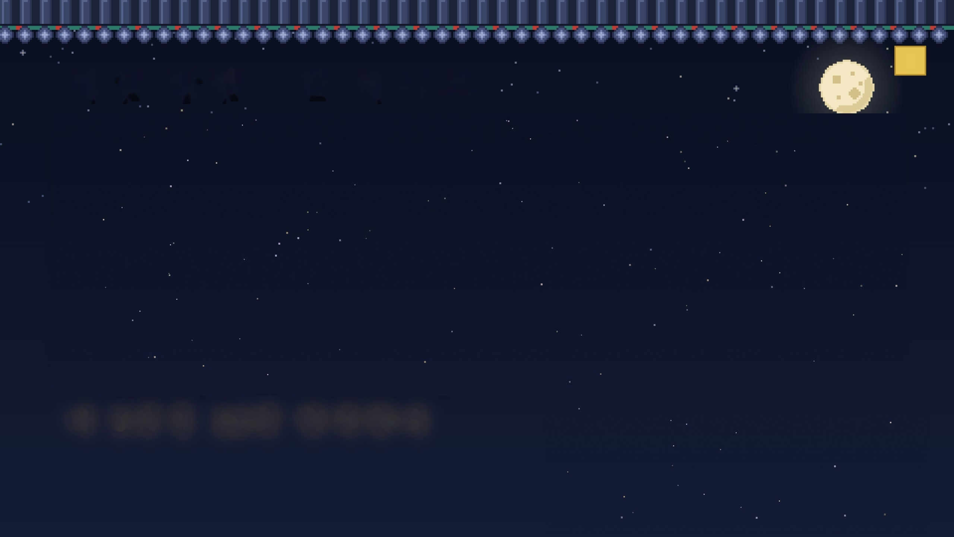
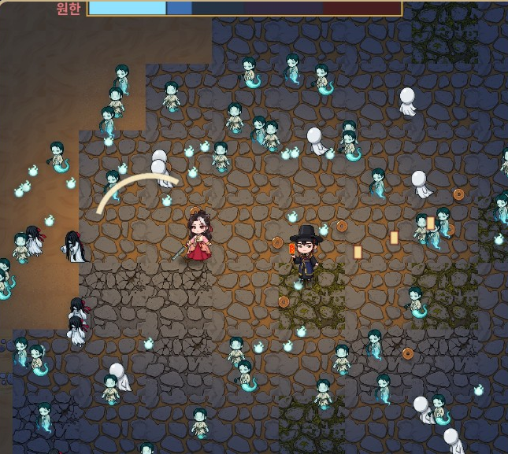
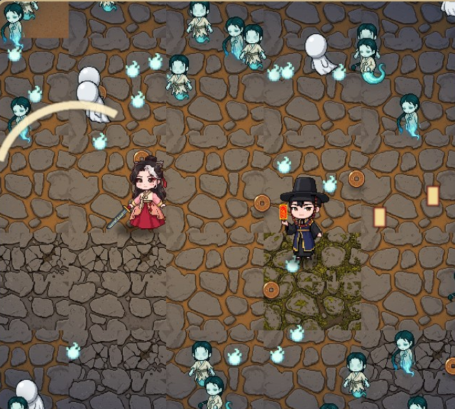
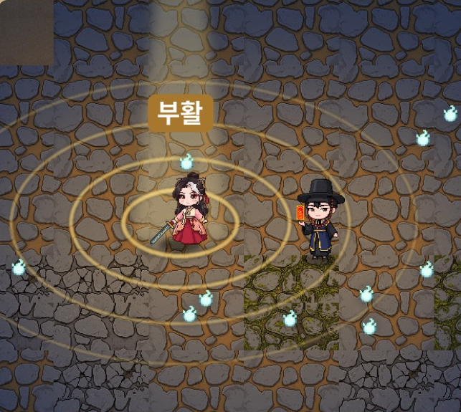
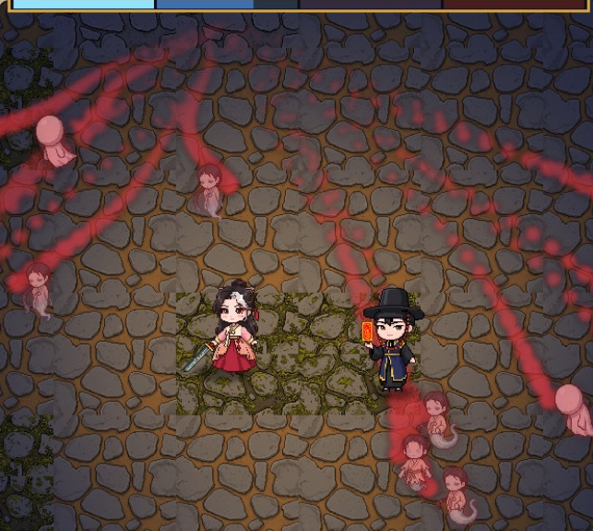
게임 방법 · 플레이 루프
9
한 판 약 18분 · 75초 웨이브 × 10 · 5웨이브 중간 보스 · 최종전 3분
1
웨이브 시작
2
75초 버티기
쓰러지면 · 관전
사방에서
원귀 처치
쓰러지면 동료 화면 관전
몰려오는 원귀
영혼 줍기
웨이브 끝 나면 부활 (최종전 제외)
재미 · 남은 한 명이 버티는 긴장, 지켜보는 응원
×10
4
정비
3
웨이브 끝
원한
쓰러진 동료 부활
남은 원귀
웨이브 끝에 남은 원귀 1마리 = 원한 1
체력 회복
= 원한 누적
원한이 짙을수록 강해지는 최종 보스
맑음
짙음
한
폭주
웨이브 1~4
중간 보스
웨이브 6~10
최종전 · 최종 보스
0:00
5:00
6:15
12:30
15:30
최종 보스 처치 = 클리어 · 둘 다 쓰러짐 = 게임 오버
Notes:
한 판은 약 18분, 75초짜리 웨이브 10번과 최종전 3분입니다. 웨이브가 시작되면 원귀가 사방에서 몰려오고, 75초 동안 쓸어내며 영혼을 줍습니다. 징이 울리면 남은 원귀는 원한으로 쌓이고, 쓰러진 동료가 부활하며 정비합니다. 이걸 10번 반복하고, 5웨이브에 중간 보스, 마지막 최종전에서 최종 보스를 봉인하면 클리어입니다. 쓰러지면 동료 화면을 관전하다가 웨이브 끝에 부활하지만 최종전에는 부활이 없고, 남긴 원한만큼 최종 보스가 거칠어집니다.

Slide 10
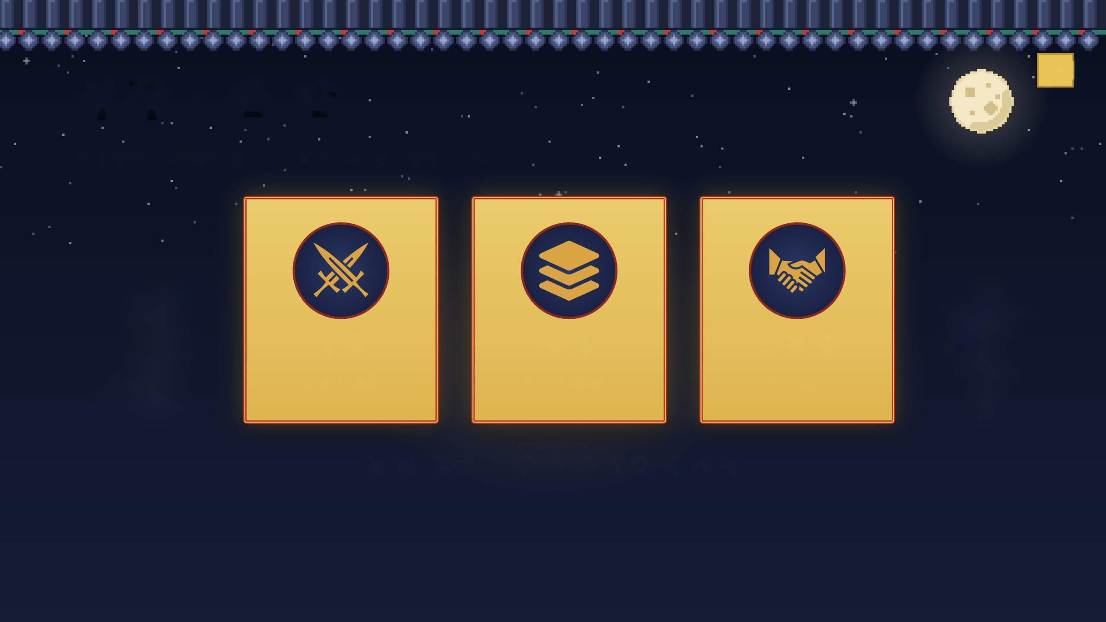
인게임 성장 – 신통력(파워업)
10
레벨업 · 각자 카드 3장 중 1장 택 1
공통
전용
일회용
능력치 강화
캐릭터의 특징적인 강화
즉시 효과
신통력 6칸 × 5단계
인게임 화면 왼쪽 아래
레벨업마다 카드 3장 중 1장 (10초 · 각자)
1
공격력
넓은 베기
이동 속도
체력 재생
빈 칸
빈 칸
MAX
2
새 신통력 = 빈 칸 · 가진 신통력 = 단계 +1
3
6칸 × 5단계 다 채우면 일회용만 등장
칸 = 고른 신통력 · 점 = 단계 (점 5개 = 최대)
Notes:
판 안에서는 영혼을 공유해서 둘이 함께 레벨업합니다. 레벨업하면 게임이 멈추고, 각자 신통력 카드 3장 중 1장을 고릅니다. 신통력은 공통, 전용, 일회용 세 종류입니다. 인게임 화면 왼쪽 아래에 신통력 칸이 6개 있고, 칸마다 점 다섯 개가 단계를 보여줍니다. 새 신통력은 빈 칸에 1단계로 들어가고 같은 걸 또 고르면 한 단계 오릅니다. 6칸을 5단계까지, 30번 고르면 전부 최대가 되고, 그 뒤로는 무한 신통력이 나옵니다.

Slide 11
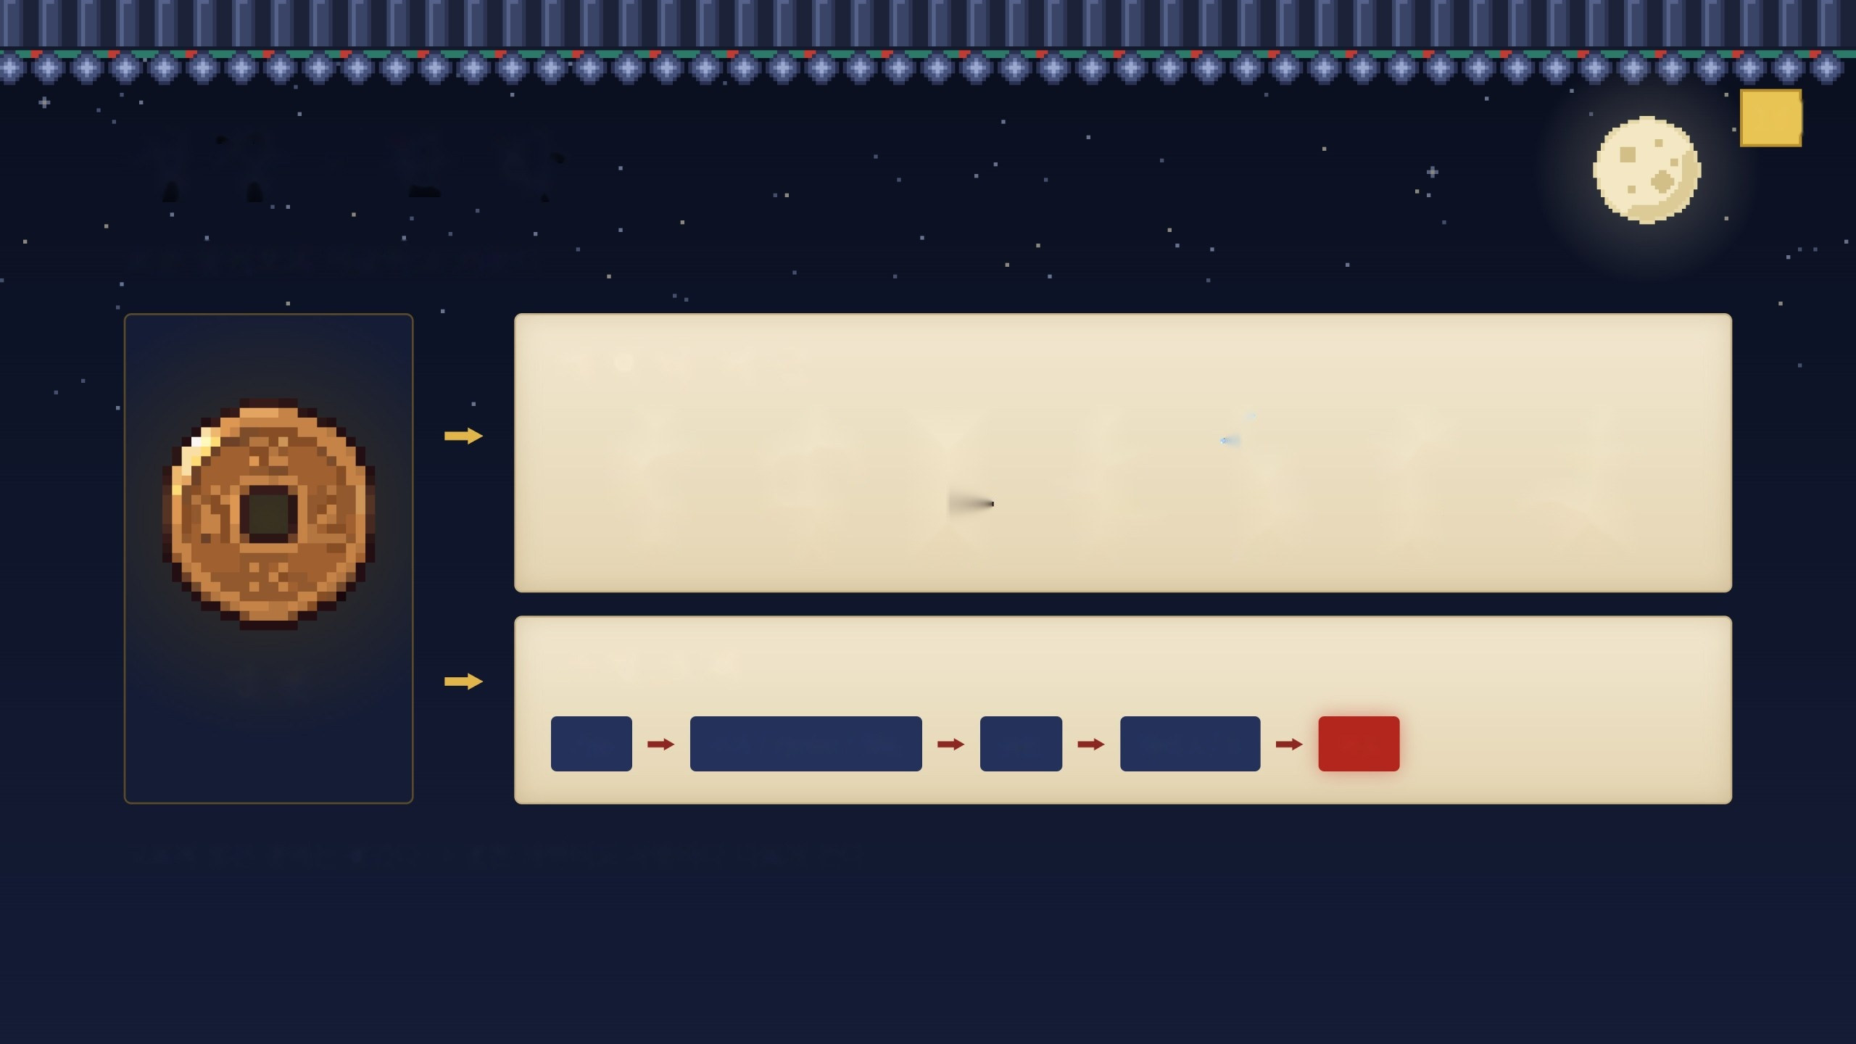
인 게임 밖 · 영구 성장
11
엽전으로 캐릭터 해금 · 신내림(스킬트리)
캐릭터 해금
엽전
신내림(영구성장)
기본
공격/방어/유틸 택 1
관문
택1 A / B
각성
갈래 택1 (나머지 잠김) · 같은 캐릭터도 사람마다 다른 성장
Notes:
판 밖에서는 모은 엽전을 씁니다. 처음에는 하영만 쓸 수 있고, 나머지 일곱 명은 엽전으로 해금합니다. 스킬트리는 갈래를 하나 고르면 반대쪽이 잠겨서, 같은 캐릭터도 사람마다 다르게 큽니다.

Slide 12
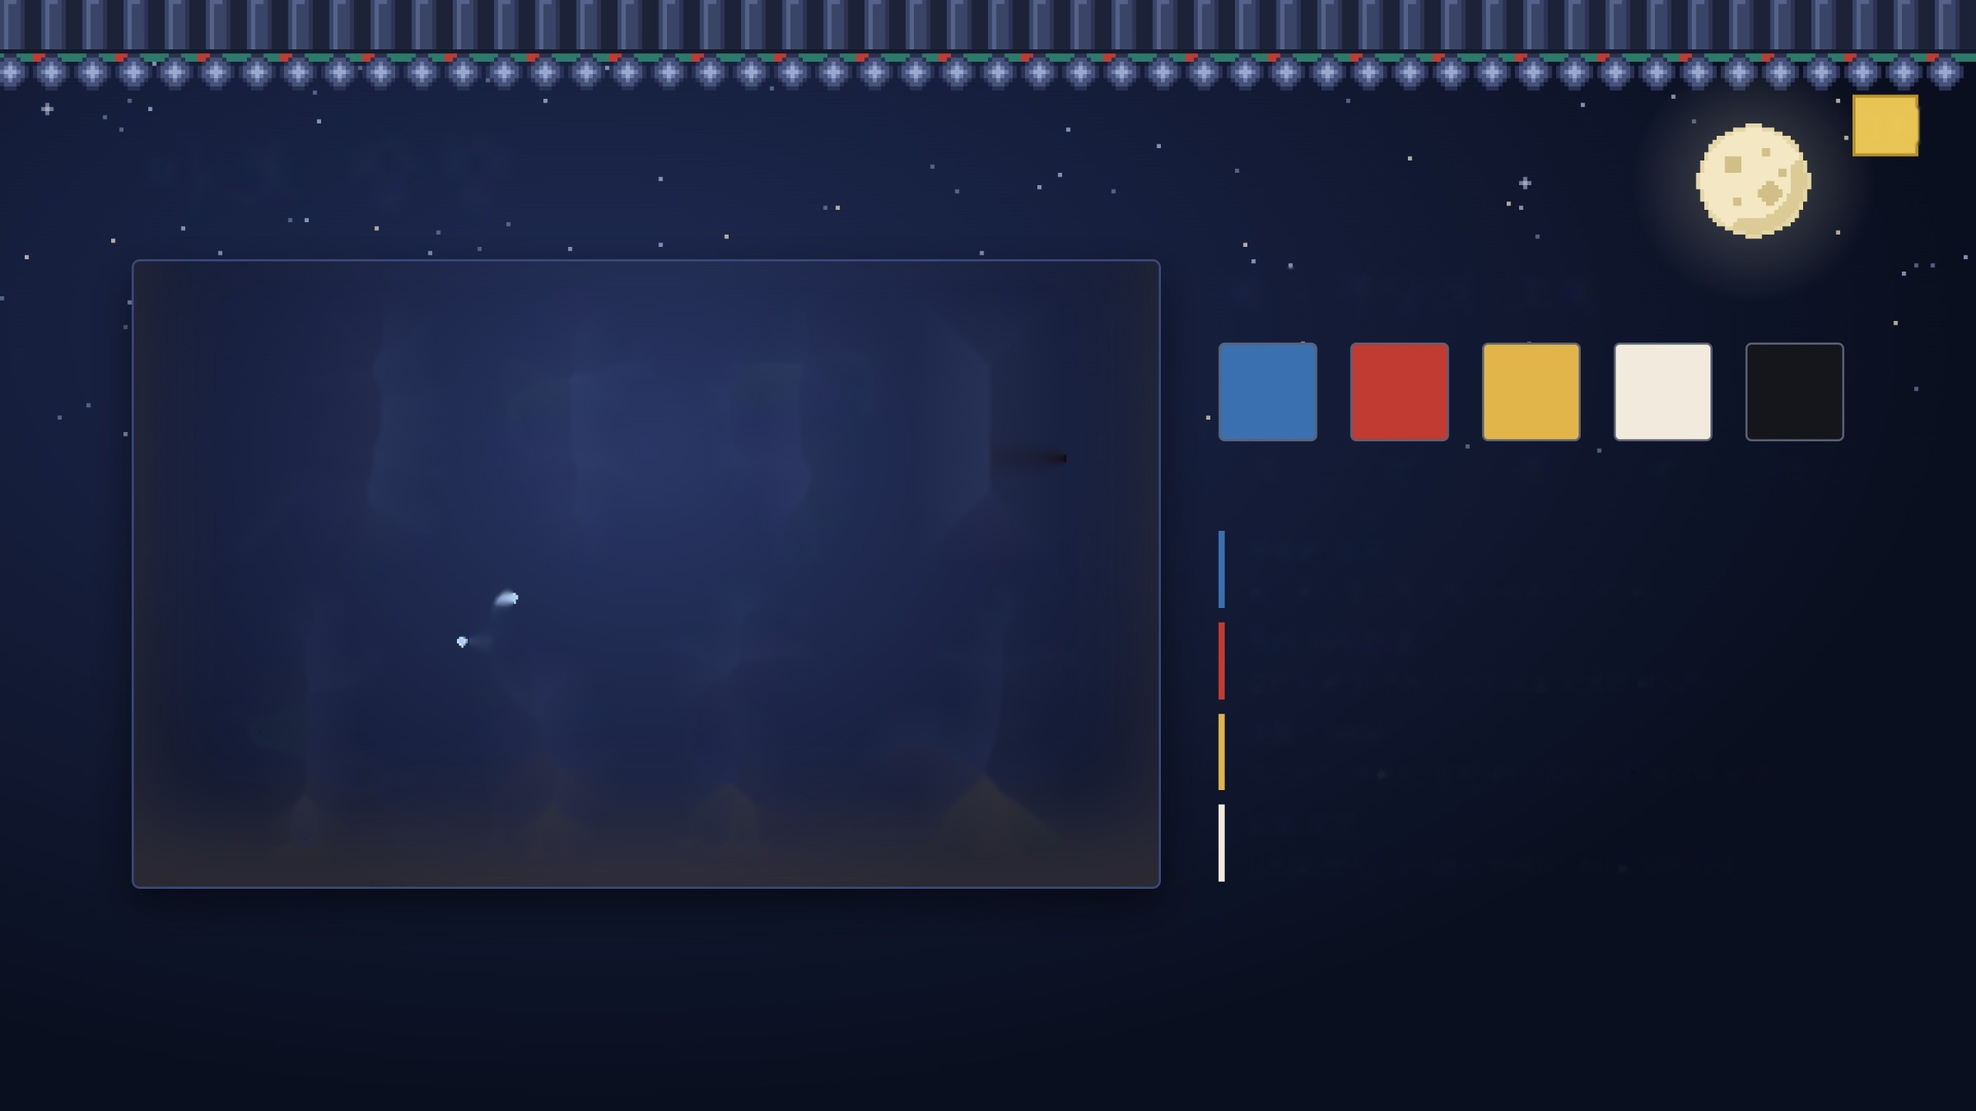
아트 방향
12
색 · 무당의 오색
청
적
황
백
흑
무당의 오방색
청 · 적 · 황 · 백 · 흑 무당의 오방색 참고
밤의 어두운 톤
깊은 남색 밤 · 오색과 초롱 불빛
고증 디테일
실제 무복(철릭 · 몽두리 · 구군복)과 무구
도트 방향
128px 캔버스 2~3등신 캐릭터 · 64px 탑뷰 타일
Notes:
아트는 무당의 오색과 밤의 어두운 톤으로 잡았습니다. 오방색 청적황백흑은 실제 무복 색과 겹칩니다. 남철릭과 장군복이 청, 홍철릭과 호구치마가 적, 몽두리와 신장옷이 황, 백장삼이 백, 구군복이 흑입니다. 깊은 남색 밤 위에 이 오색과 초롱 불빛이 떠오르고, 원귀는 차갑게 빛나 한눈에 구분됩니다.

Slide 13
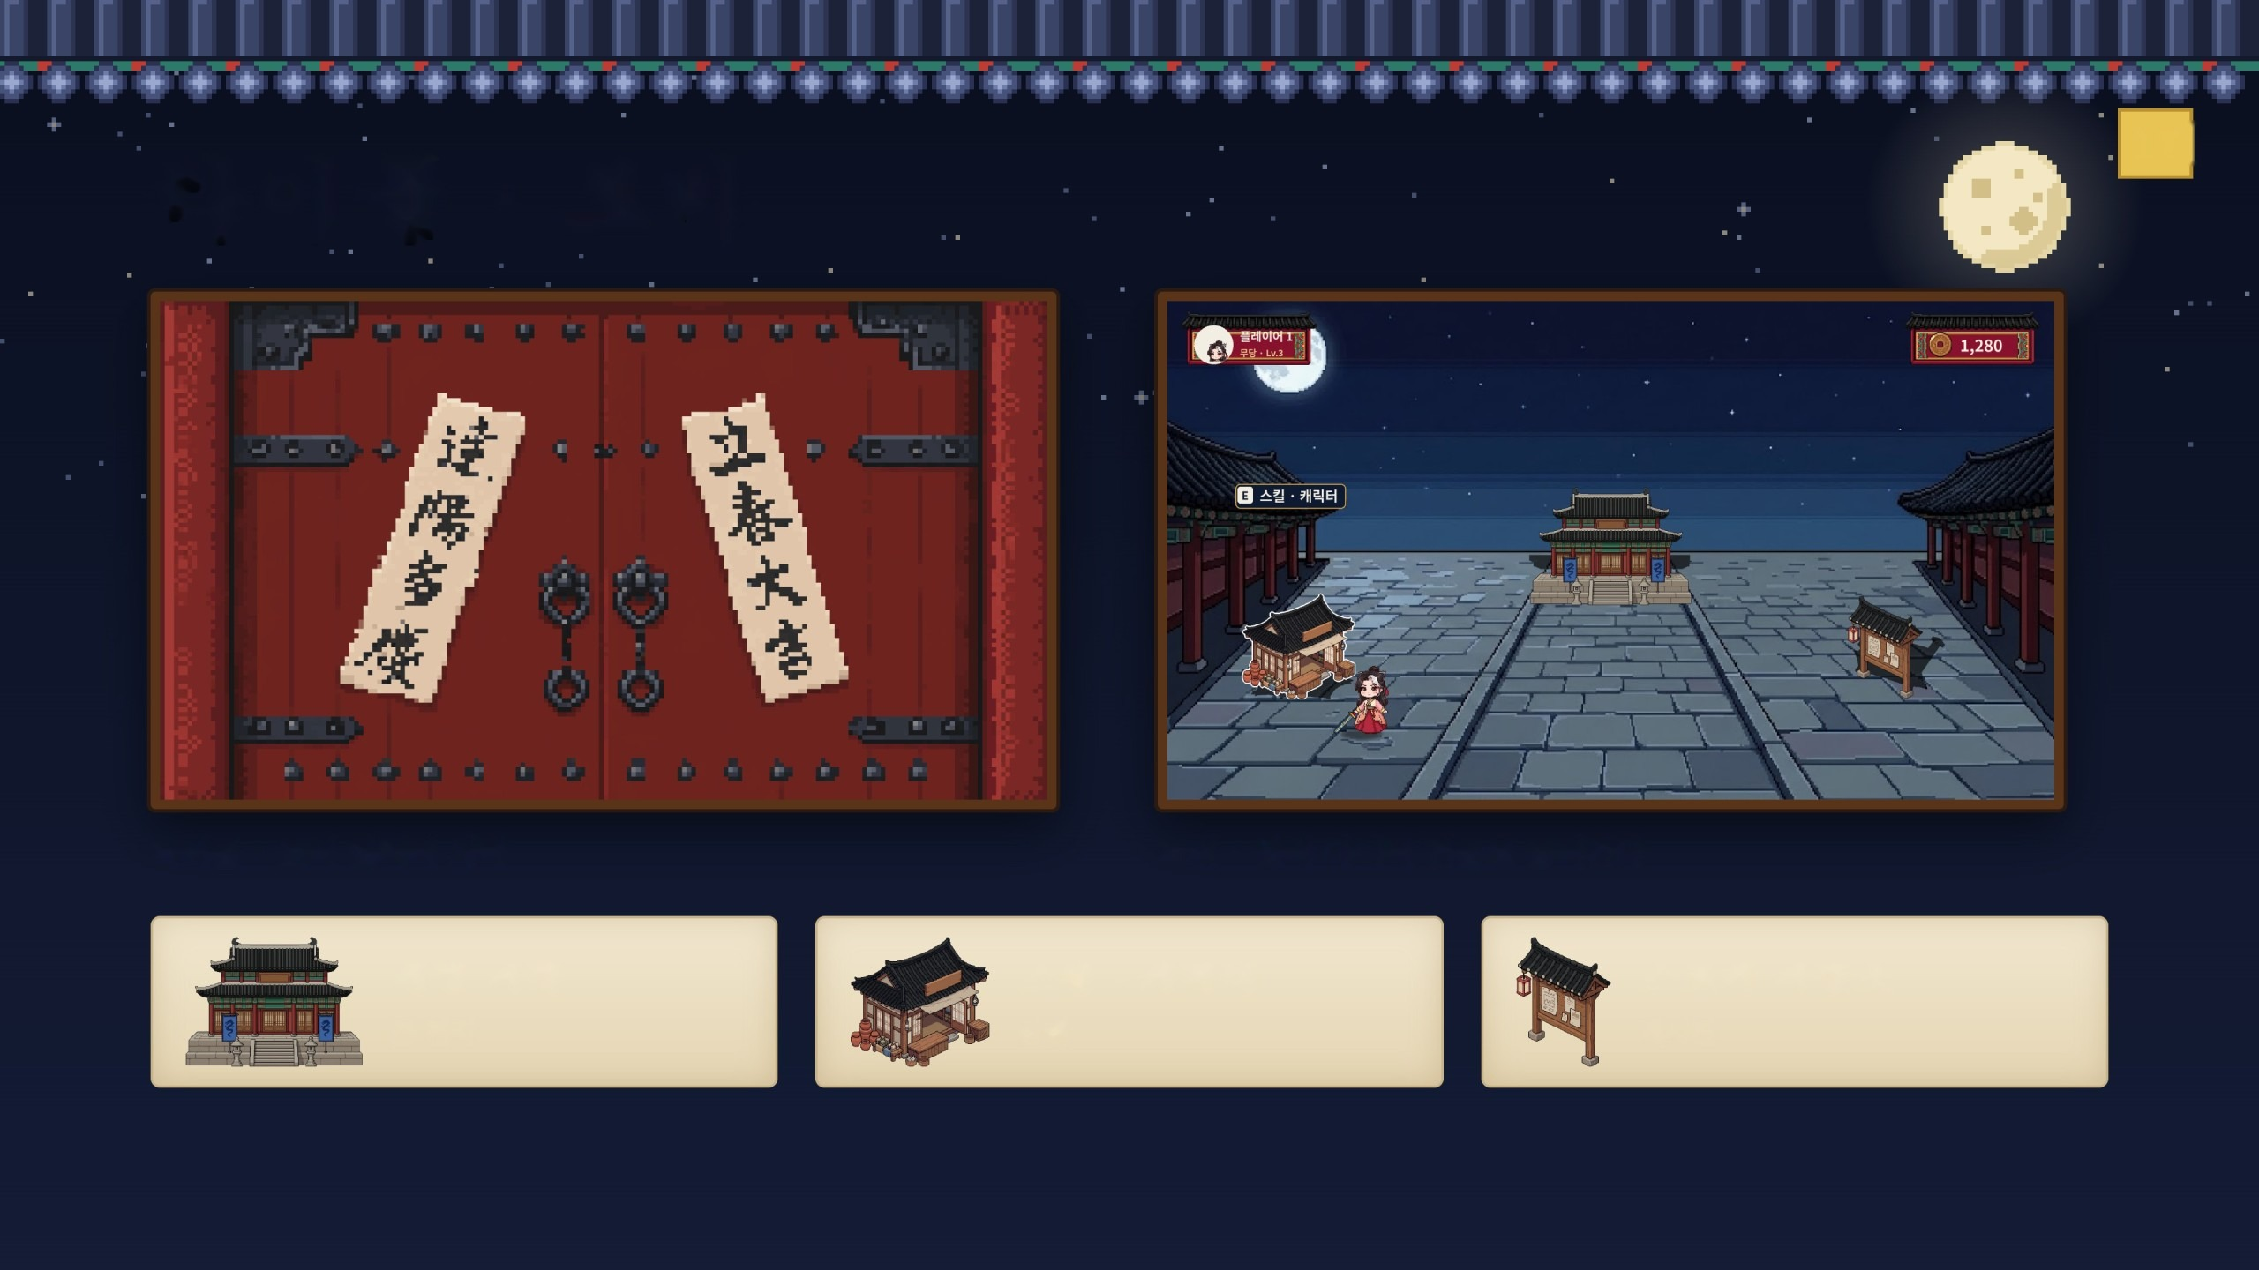
타이틀 · 로비
13
타이틀 · 문이 열리며 시작
로비 · 걸어서 건물 입장
게임 시작
스킬 · 캐릭터
스토리 저장소
큰 전각
상점
게시판
Notes:
타이틀 화면은 대문이 열리며 시작합니다. 로비에서는 캐릭터가 직접 걸어 다니고, 건물이 곧 메뉴입니다. 큰 전각은 게임 시작, 상점은 스킬과 캐릭터, 게시판은 스토리 저장소입니다. 건물에 다가가면 흰 테두리가 생기고, 상호작용하면 들어갑니다.

Slide 14
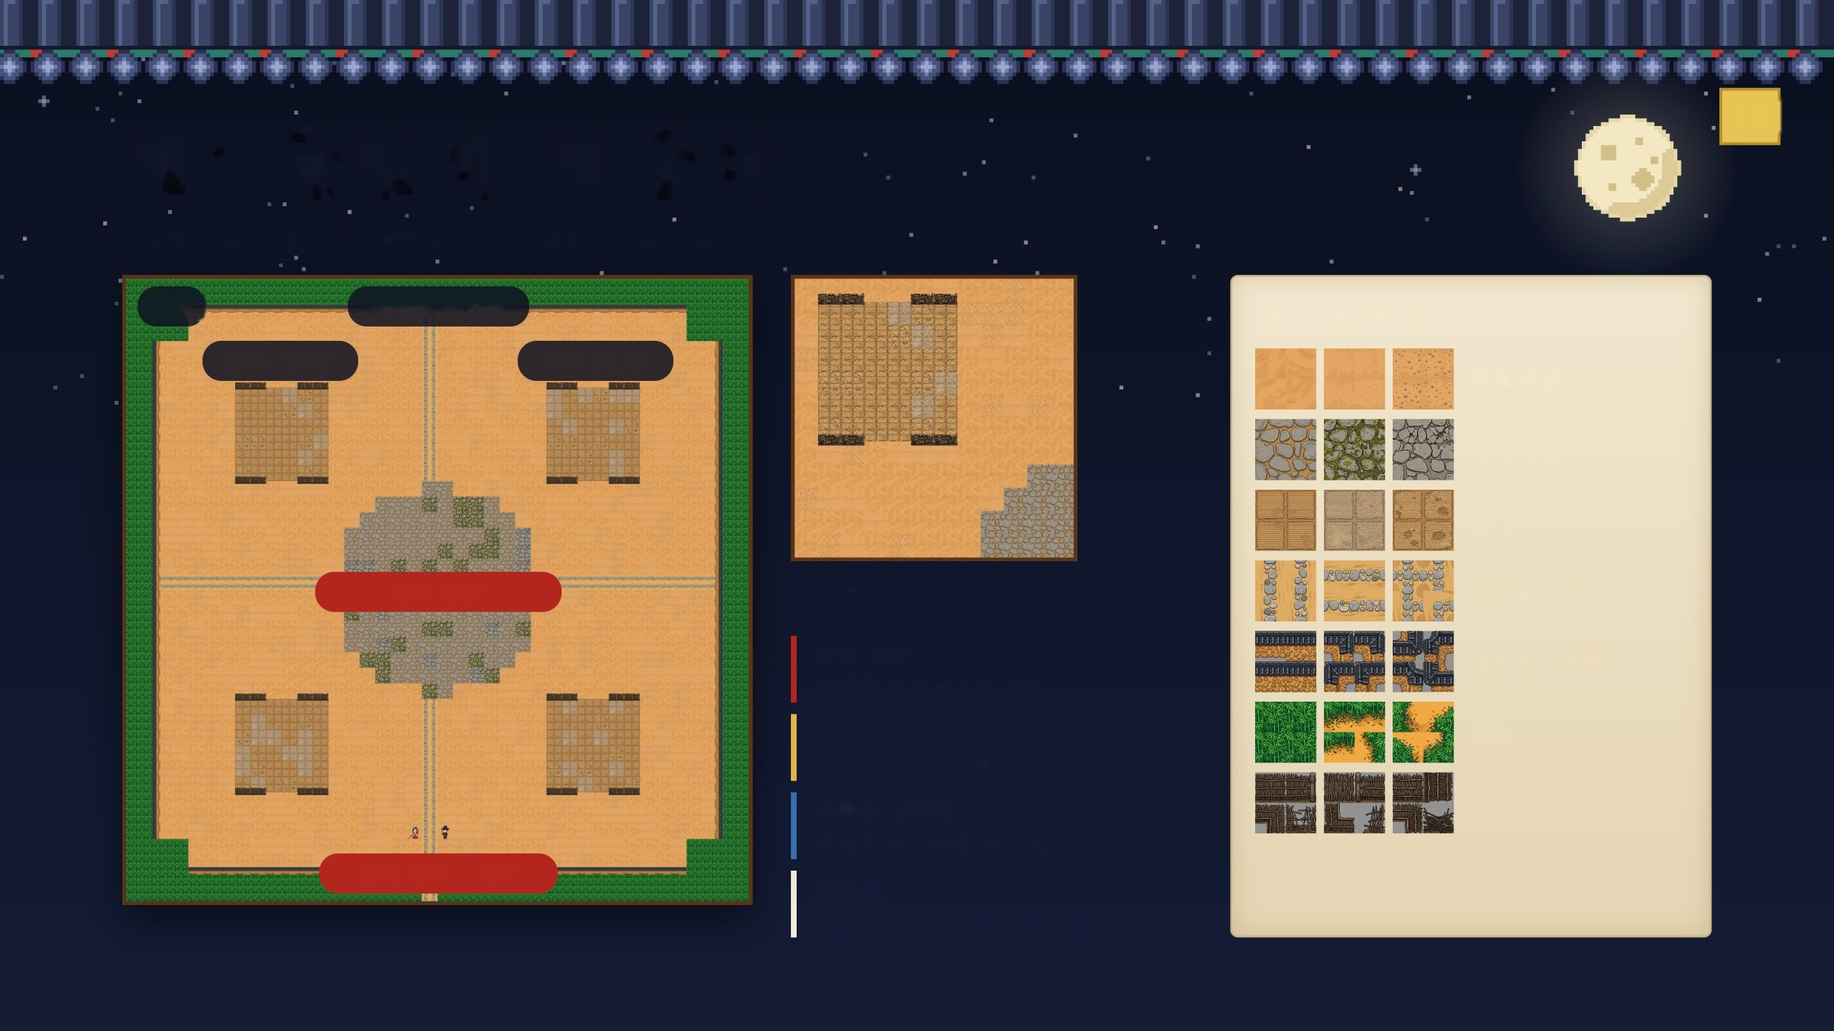
맵: 달밤의 폐장터
14
타일 21종 · 40×40 타일맵 (1타일 64px)
대숲
흙돌담 + 기와
사용한 타일
장터 (멍석)
장터 (멍석)
황토 마당
박석 광장
멍석
보스 등장
확대: 장터 구역 (12×12타일)
디딤돌 길
중앙 광장
흙돌담 + 기와
장애물 없는 보스전 공간
장터 4구역
대숲
싸리 울타리 + 멍석
디딤돌 십자길
싸리 울타리
광장과 네 구역을 잇는 길
남쪽 입구 · 시작
테두리
흙돌담 · 대숲, 넘어갈 수 없음
Notes:
무대는 늘 밤인 폐장터입니다. 직접 만든 타일 21종으로 40×40칸 맵을 구성했습니다. 가운데 박석 광장은 최종 보스가 나타나는 보스전 공간이고, 네 귀퉁이 장터는 싸리 울타리와 멍석으로 꾸몄습니다. 디딤돌 십자길이 광장과 장터를 잇고, 테두리는 흙돌담과 대숲으로 막혀 있습니다. 두 플레이어는 남쪽 입구에서 시작합니다.

Slide 15
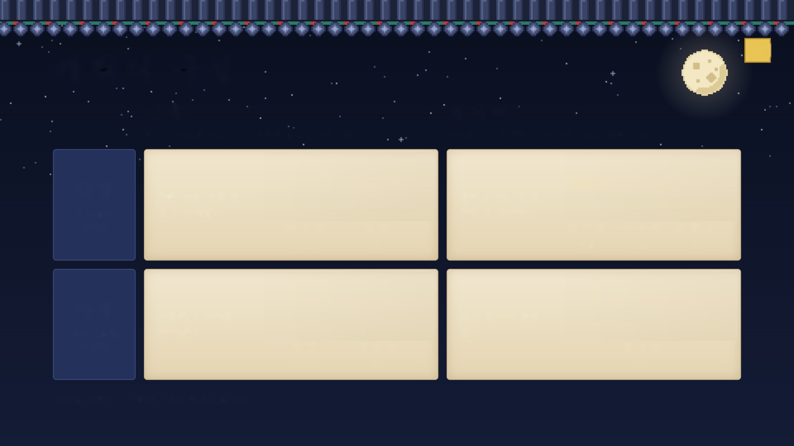
캐릭터 구성
15
근접
원거리
적 무리 속으로 · 높은 체력, 짧은 사거리
거리 두고 견제 · 긴 사거리, 낮은 체력
단일
적은 수의 적을
멀리서 하나씩
한 대상을
빠르게 처리
적을 처리
강하게
박규혁
임훈
이아라
최환조
삼지창
창
신칼
활
다중
휘둘러서 무리를
넓게 밀어내
여러 대상을
베어내기
적을 처리
한 번에
하영
신지현
한주원
심여레
사인검
곡도
부적
부채
Notes:
캐릭터는 한 명씩 소개하지 않고 싸우는 방식으로 묶었습니다. 처음에는 하영만 쓸 수 있고 나머지는 엽전으로 해금하며, 둘이 같은 캐릭터를 골라도 됩니다. 모든 캐릭터는 동료에게 효과가 나는 고유 패시브를 하나씩 가집니다. 공격은 모두 마우스 방향으로 자동 발동합니다.

Slide 16
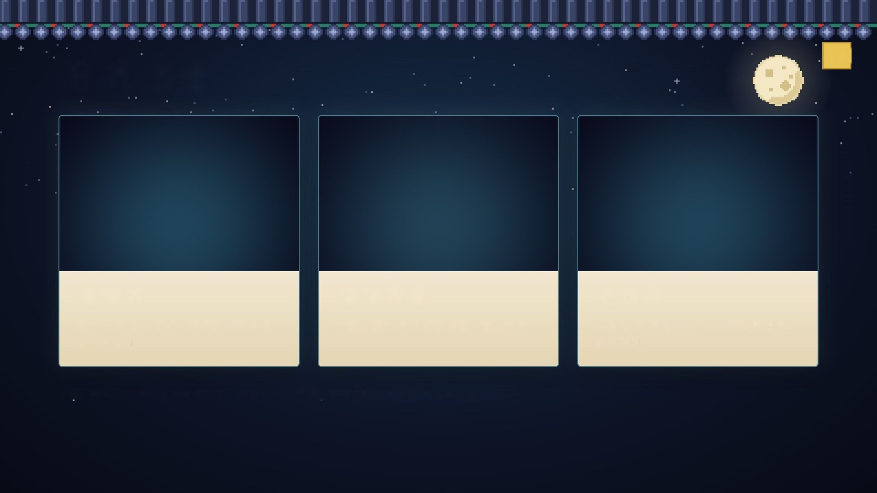



원귀 3종
16
몽달귀
달걀귀신
손각시
장가 못 간 총각 귀신 · 푸른빛 머리와
눈코입 없는 하얀 달걀 얼굴 · 동그란 몸
시집 못 간 처녀 귀신 · 긴 머리,
흩날리는 꼬리
흰 소복, 붉은 댕기
64px 캔버스 · 원귀는 차가운 색, 플레이어는 따뜻한 색으로 구분
Notes:
원귀는 세 종류입니다. 장가를 못 가고 죽은 총각 귀신 몽달귀, 눈코입 없는 달걀귀신, 시집을 못 가고 죽은 처녀 귀신 손각시입니다. 64픽셀 캔버스에 종마다 외형을 세 가지씩 만들었고, 플레이어는 따뜻한 색, 원귀는 차가운 색으로 구분했습니다.

Slide 17
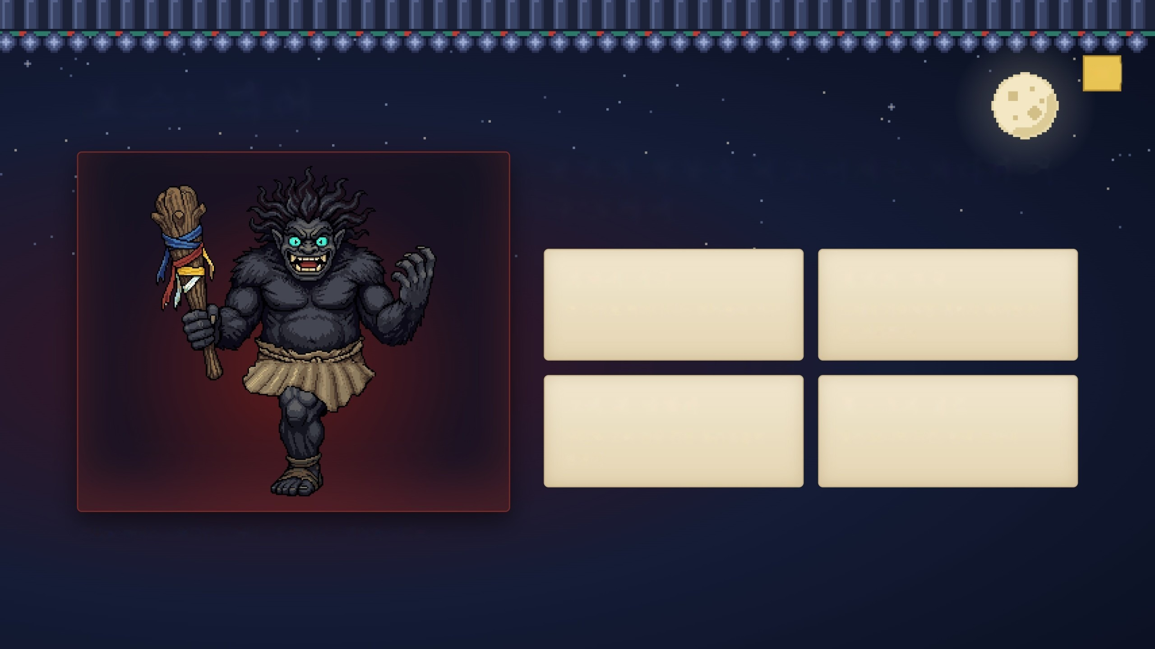
보스: 억쇠
17
원귀의 원한을 먹고 커지는
외다리 거구 도깨비
외다리 거구
귀면와 얼굴
한 다리로 뛰어다니는 털북숭이 거구
도깨비 기와처럼 귀까지 찢어진
웃음, 부릅뜬 눈
오색 천 방망이
뿔 · 호피 없음
무당의 오색 천을 감은
일본 오니와 다른, 한국 도깨비
울퉁불퉁한 방망이
256px 캔버스 · 외다리 도깨비 · 두억시니 · 귀면와 모티브
Notes:
보스 억쇠는 외다리 거구 도깨비입니다. 얼굴은 귀까지 찢어진 웃음의 귀면와, 도깨비 기와를 참고했고, 무당의 오색 천을 감은 방망이를 듭니다. 뿔과 호피 옷은 일본 오니의 이미지라 넣지 않았습니다.

Slide 18
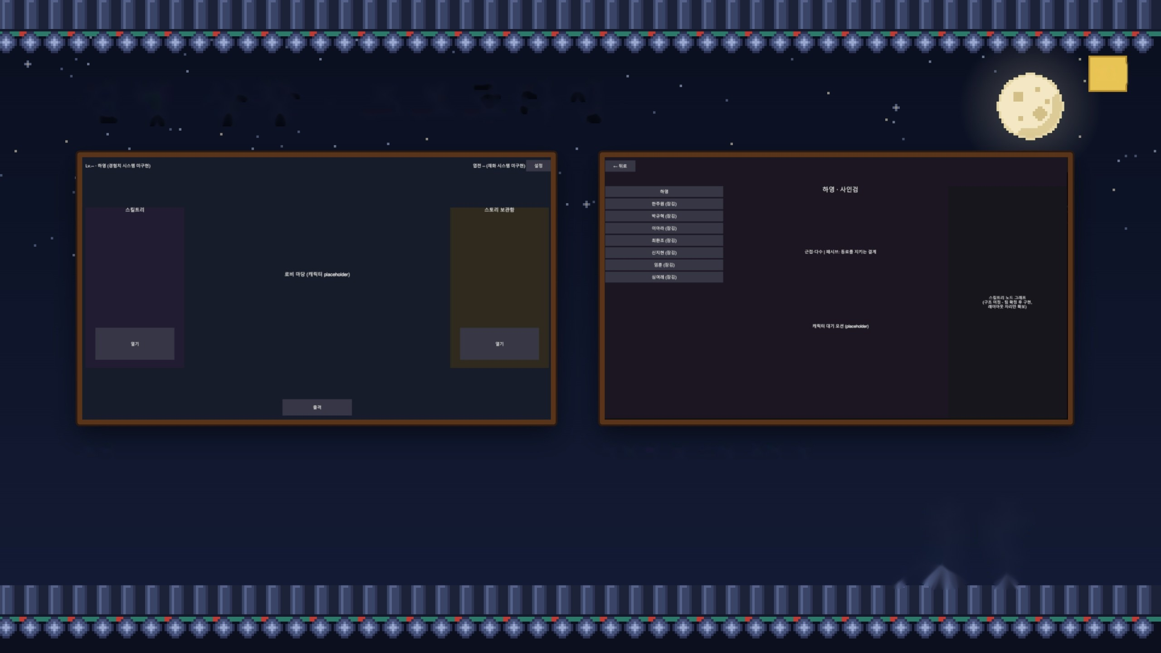
18
[ 인 게임 시연 ]
Notes:
현재 프로토타입 화면입니다. 로비와 캐릭터 선택, 그리고 그래픽을 붙이기 전의 인게임 이동, 자동 공격, 레벨업이 동작합니다.

Slide 19
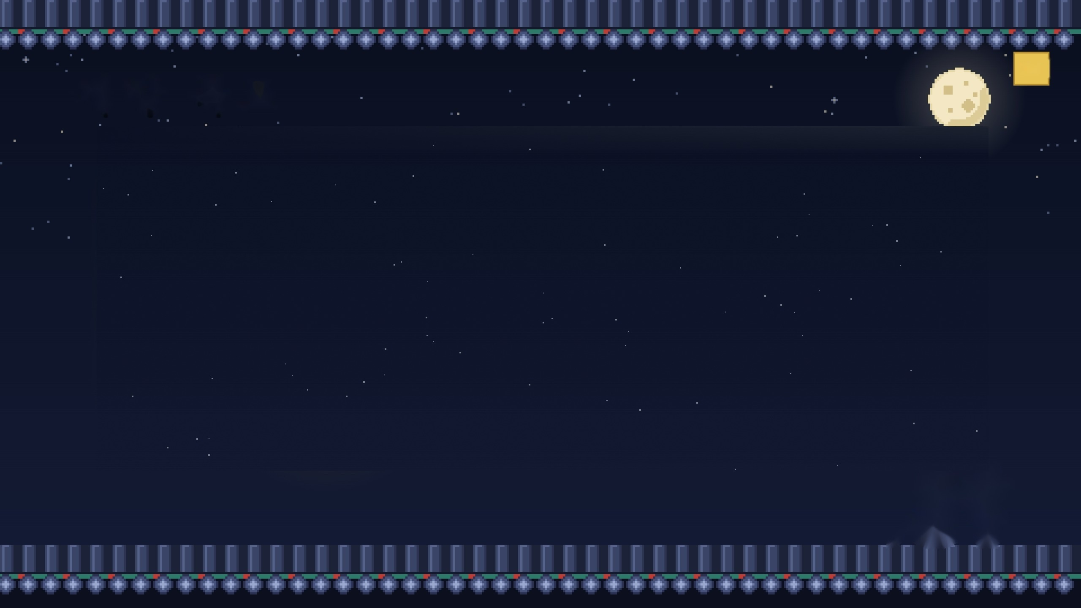
개발 목표
19
10월
현재 ~ 11/24 진행 중
추후 개발 · 발표 이후
프로토타입
알파
베타
2인 온라인 접속 (참가 코드)
한 판 완성 · 최종 보스 봉인 (11/10)
캐릭터 8명 + 9 · 10번 캐릭터
이동 · 마우스 방향 자동 공격
중간 보스 (5웨이브) · 원한 4단계
신내림 2 · 3장 · 신통력 합성
웨이브 · 영혼 공유 · 레벨업
신통력 6칸 × 5단계 전체
새 스테이지 · 새 보스
신통력(파워업) 선택 화면 (임시 카드)
쓰러짐 · 관전 · 웨이브 끝 부활
중형 원귀 3종 (아귀 · 물귀신 · 역귀)
체력 · 원한 게이지 · 엽전 UI
캐릭터 3명 이상 · 엽전 해금
캐릭터별 액티브 스킬
로비 · 대기실
신내림(스킬트리) 1장 · 결과 화면
스토리 컷신 확장
하영 · 원귀 3종 애니메이션
맵 오브젝트 · 사운드 · 컷신 화면
외부 테스트 · 밸런스 · 최적화
Notes:
개발 목표입니다. 지금 프로토타입에서는 2인 접속, 이동과 자동 공격, 웨이브와 레벨업, 그리고 신통력 선택과 원한 게이지 화면까지 동작합니다. 발표회까지는 알파로, 최종 보스를 봉인하는 한 판을 11월 10일까지 완성하고, 신통력 전체와 쓰러짐·부활, 캐릭터 해금과 스킬트리를 넣습니다. 발표 이후 베타에서는 나머지 캐릭터와 새 스테이지, 중형 원귀, 액티브 스킬을 추가합니다.

Slide 20
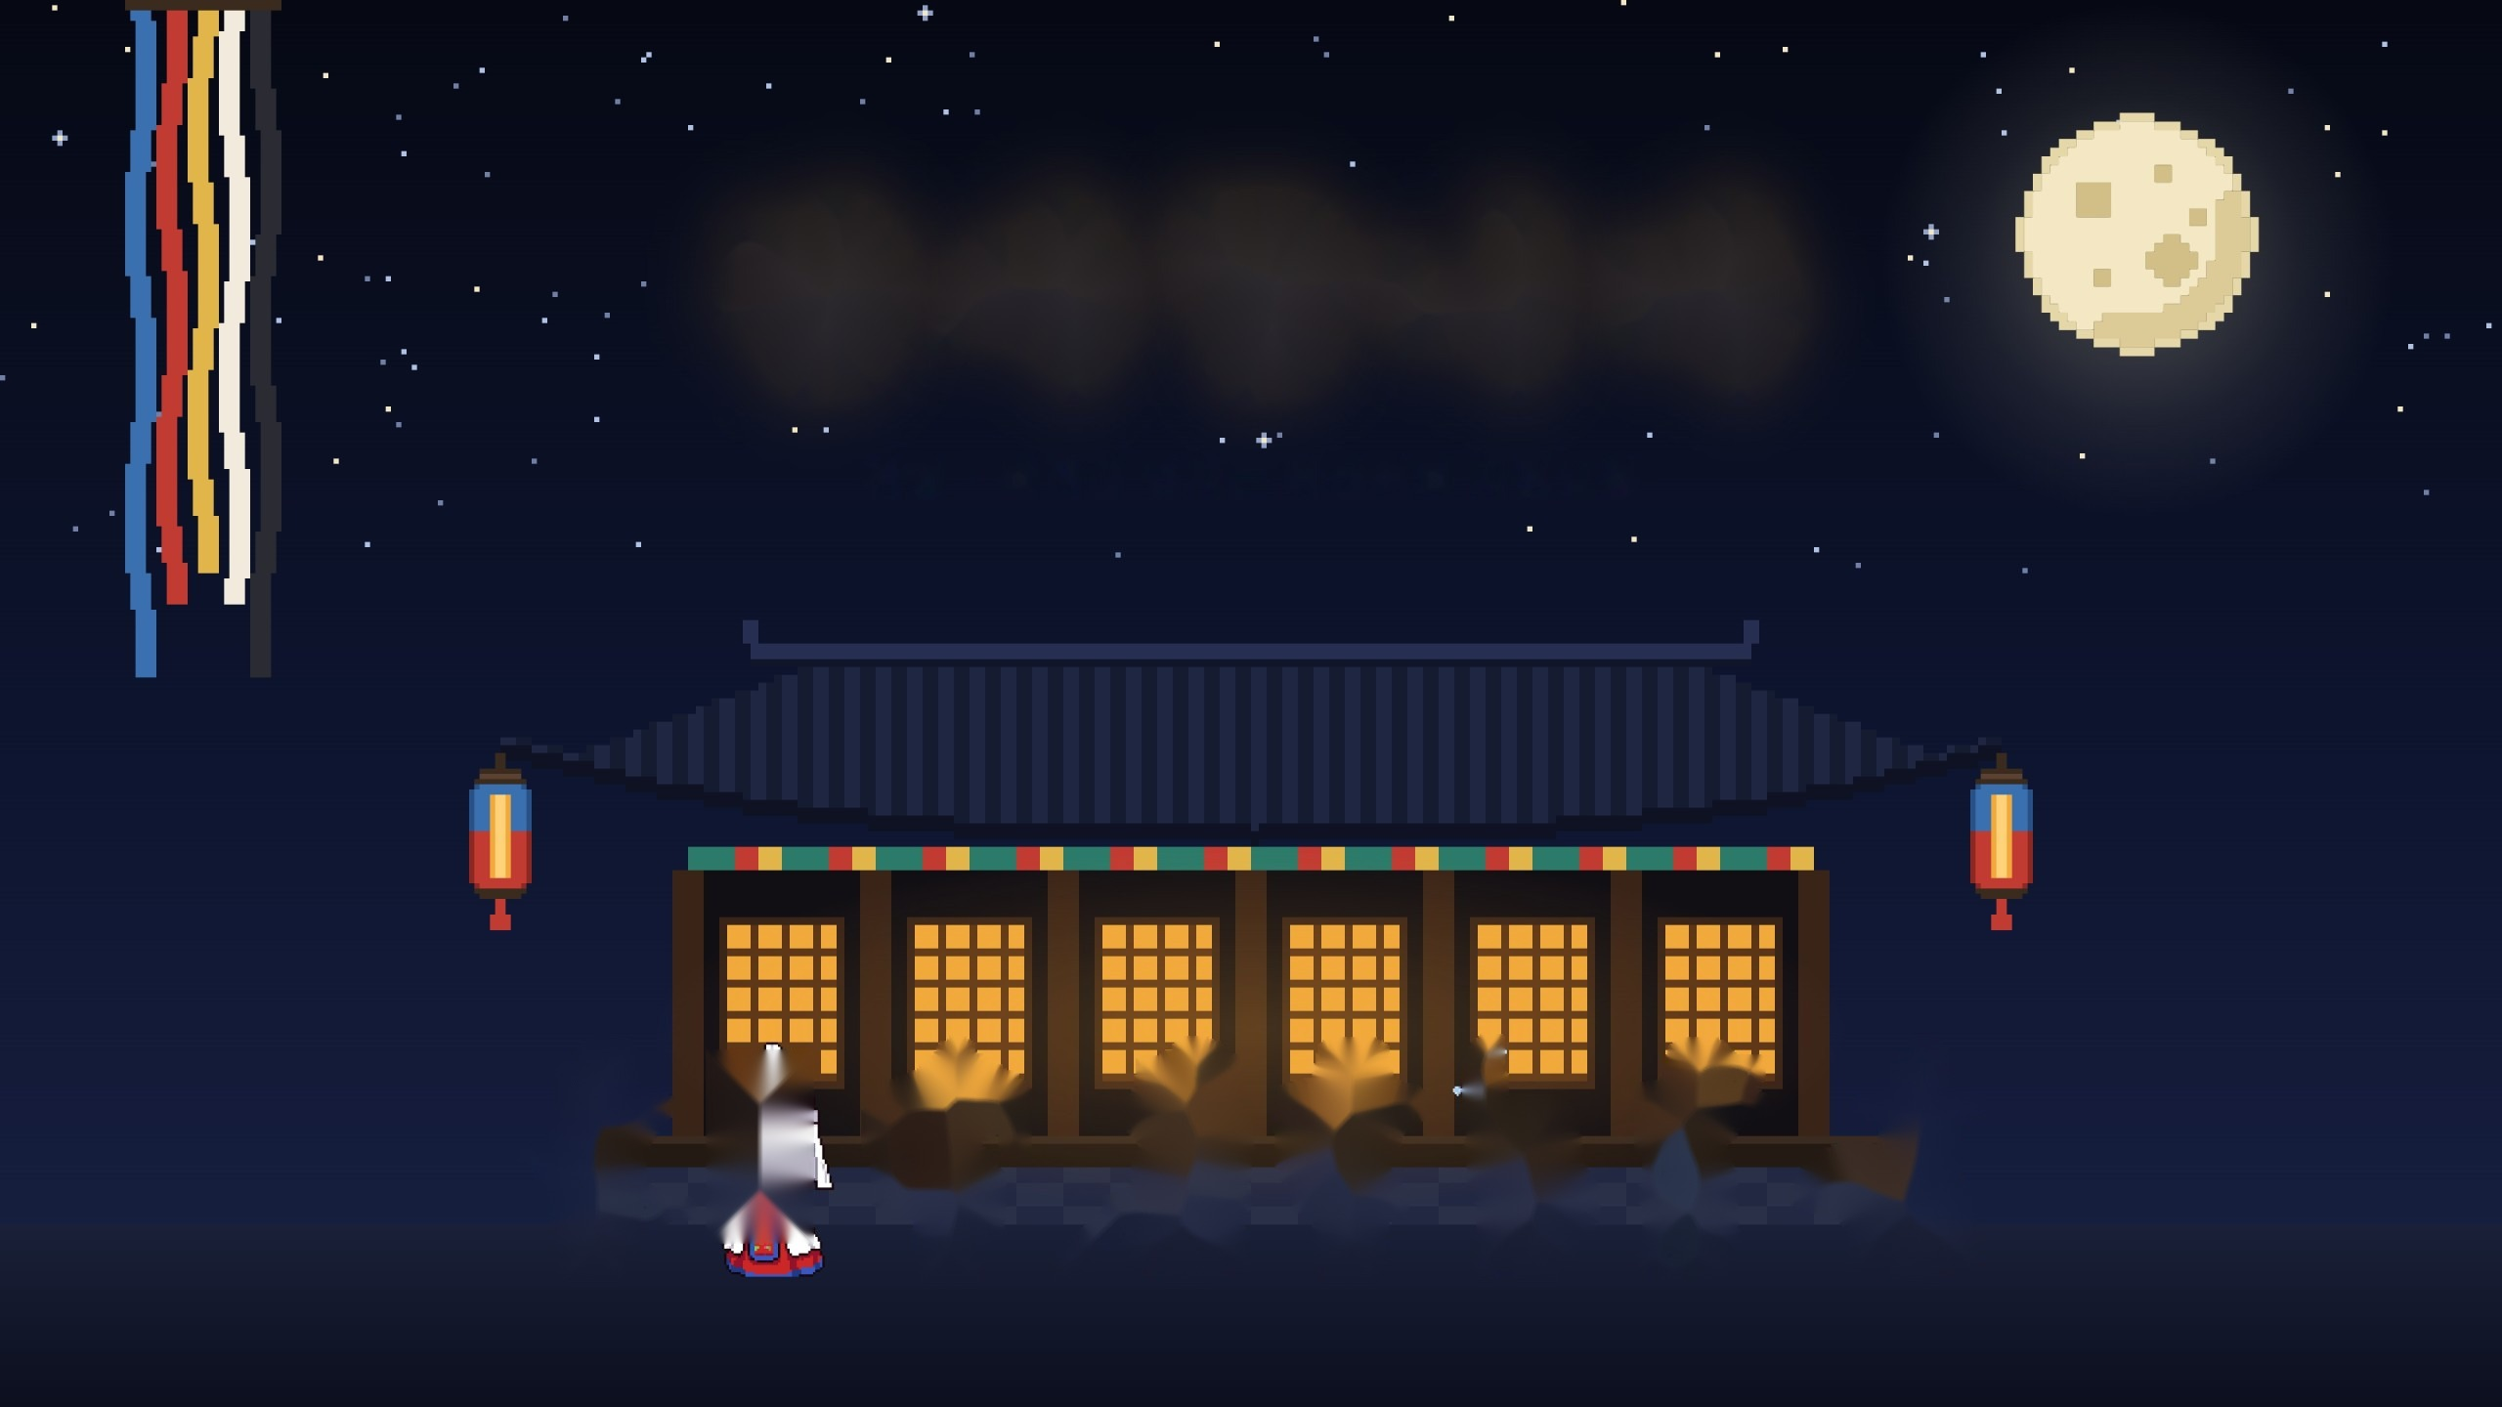
감사합니다
천명 · 박진감 넘치는 예섭이의 지원요청

